Slide 1


Magyar Képzőművészeti Egyetem
RRF-2.1.2-21-2022-00030 azonosítószámú a Magyar Képzőművészeti Egyetem komplex digitális infrastruktúra fejlesztése című projektje
Projektzáró rendezvény
2026. július 10.
Józsa Ferenc, projektvezető

Slide 2
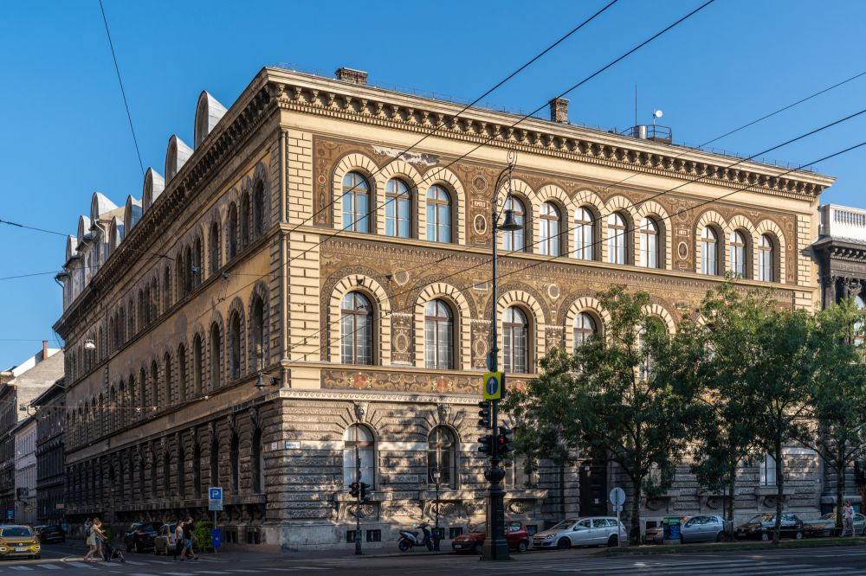
Projekt alapadatok
Projekt címe: Magyar Képzőművészeti Egyetem komplex digitális infrastruktúra fejlesztése
Projekt azonosítószáma: RRF-212-21-2022-00030
Kedvezményezett: Magyar Képzőművészeti Egyetem
A megvalósítás helyszíne: 1062 Budapest, Andrássy út 69-71. és az Egyetem telephelyei.
Vissza nem térítendő támogatás összege: 804 930 101 Ft
Megvalósítás időszaka: 2022.08.30-2026.06.30

Slide 3
Projekt célja
Hosszú távú cél
2026-ra az intézmény infrastrukturális, szervezeti, oktatásfejlesztési, kutatásfejlesztési és saját bevétel növekedést fókuszba állító fejlesztése valósuljon meg.
Az átfogó infrastrukturális fejlesztés eredményeként az MKE jelenleg folyó képzései tekintetében egy gazdaságosabb, és fenntarthatóbb „zöldebb” egyetem jön létre, mely során megvalósul a művészeti képzés gyakorló helyeinek fejlesztése: műhelyek, műtermek, felszerelések, kiállítási terek, eszközpark megújítása.
Az új helyszíneket is bevonva hatékonyabbá válik az oktatásszervezés, megvalósul a humánerőforrás kapacitásának fejlesztése, mely nemcsak hallgatóink, hanem a szélesebb társadalom számára is elérhető kulturális ismeretet, tudást képes közvetíteni.
Közvetlen cél
A gyakorlati oktatást/képzést segítő digitális infrastruktúra fejlesztése, digitális eszközök beszerzése, telepítése.
A digitális eszközök telepítéséhez szükséges erős- és gyengeáram, valamint optikai kábelkiépítés, bővítés, korszerűsítés.
Az Egyetem hallgatóinak, oktatóinak és dolgozóinak digitális készségfejlesztése.

Slide 4
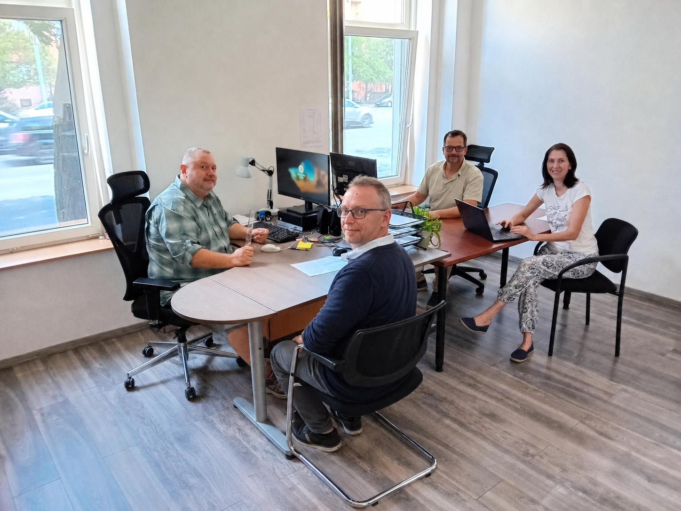
Projektmenedzsment
Józsa Ferenc, projektmenedzser
jozsa.ferenc@mke.hu
Hajzer György, szakmai vezető
hajzer.gyorgy@mke.hu
Dr. Orosz Csaba, oktatási rektorhelyettes, a képzések szakmai vezetője
orosz.csaba@mke.hu
dr. Bodolai-Marcsek Marianna, képzési koordinátor
bodolai.marianna@mke.hu

Slide 5
Projekt tevékenységei
A projekt szakmai megvalósításával kapcsolatos tevékenységek – C. főtevékenység
1. FELSŐOKTATÁSI HALLGATÓK ÉS DOLGOZÓK DIGITÁLIS KÉSZSÉGFEJLESZTÉSE A GYAKORLATORIENTÁLT KÉP-ZÉSFEJLESZTÉSHEZ KAPCSOLÓDÓAN
  a. Jelenléti képzések
    E-learning képzések
c. Tananyagfejlesztés
2. GYAKORLATI OKTATÁST/KÉPZÉST KÖZVETLENÜL SEGÍTŐ DIGITÁLIS INFRASTRUKTÚRA FEJLESZTÉSE, DIGITÁLIS ESZKÖZÖK BESZERZÉSE ÉS TELEPÍTÉSE:
  Rack szerver számítógép konfiguráció
  Oktatói/Munkavállalói/Hallgatói notebook, monitor 1. ütem
  Oktatói/Munkavállalói/Hallgatói notebook, monitor 2. ütem
  Rack szerver és storage beszerzése
  Előadótermek kommunikációs és multimédiás korszerűsítése
  Tanszékek, laborok és fotó-technikai eszközök és licencek
3. A DIGITÁLIS ESZKÖZÖK TELEPÍTÉSÉHEZ SZÜKSÉGES ERŐS- ÉS GYENGEÁRAM VALAMINT OPTIKAI KÁBEL KIÉPÍTÉS, BŐVÍTÉS, KORSZERŰSÍTÉS, FEJLESZTÉS
  a. IT optikai és réz strukturált gyengeáramú hálózat rekonstrukciója

Slide 6
Projektindikátor
Készségfejlesztésre irányuló oktatásban vagy képzésben résztvevő személyek száma (012 és 113 beavatkozási területi kódokhoz kapcsolódó oktatás vagy képzés)
Célérték: 700 fő
Elért eredmény: 716 fő
A résztvevő személyek egyszer kerülnek figyelembe vételre függetlenül attól, hogy hány oktatási vagy képzési tevékenységben vesznek részt.
Összes résztvevő száma: 1380 fő
Digitális eszközök száma
Célérték: 1040 darab
Elért eredmény: 1197 darab
Megvalósítandó műszaki-szakmai eredmény

Slide 7
Digitális készségfejlesztő képzések
Jelenléti képzések – 93 darab
Microsoft word, excel, PPT
Concept Art
3D animáció
Zbrush
Processing-kreatív kódolás
Glyphs betűtervezés
NFT-Non Fungible Token
AR-műalkotások kiterjesztése
Online marketing
Képalkotás a virtuális térben
Portfolió készítés
Unreal Engine
Hang és performansz
Információbiztonság, kiberbiztonság
E-learning képzések – 5 darab
Létrejött az Egyetem e-learning platformja:
https://onlineoktatas.mke.hu/
Információbiztonság a mesterséges intelligencia korában
Mesterséges intelligencia alkalmazásának lehetőségei a Magyar Képzőművészeti Egyetemen
Big Data
E-learning anyagok készítésének módszertana
E-learning anyagok készítésének gyakorlata
Hallgatóknak
Szakokon átívelő képzések, minden képzés nyitott valamennyi hallgató számára
Oktatóknak
Oktatók digitális készségeinek a fejlesztése, új alkalmazások, tanítási módszerek megismerése
Nem oktató dolgozóknak
Adminisztratív munkát támogató programok elsajátítása
Képzésben résztvevők száma: 716 fő

Slide 8

Eddig elért eredmények
https://www.youtube.com/watch?v=ekaaBH6rDAU
Digitális készségfejlesztő képzések

Slide 9
Eszközbeszerzés-Notebook, monitor
Oktatói/Munkavállalói/
Hallgatói notebook, monitor 2. ütem: 190 darab
80 db notebook általános használatra (Lenovo ThinkPad L15 Gen4)
20 db emelt szintű notebook (Lenovo ThinkPad L14 Gen4)
20 db USB-C Thunderbolt docking station
50 db monitor általános használatra
20 db emelt szintű monitor
Oktatói/Munkavállalói/Hallgatói notebook, monitor 1. ütem: 95 darab
40 db notebook általános használatra (Lenovo ThinkPad L15 Gen3)
10 db emelt szintű notebook (Lenovo ThinkPad L15 Gen3)
10 db USB-C Thunderbolt docking station
25 db monitor általános használatra
10 db emelt szintű monitor

Slide 10
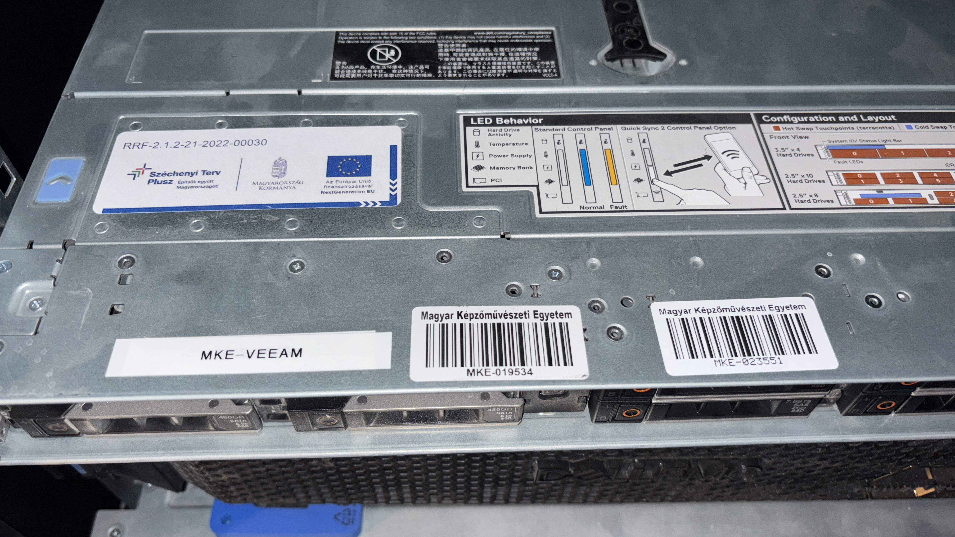
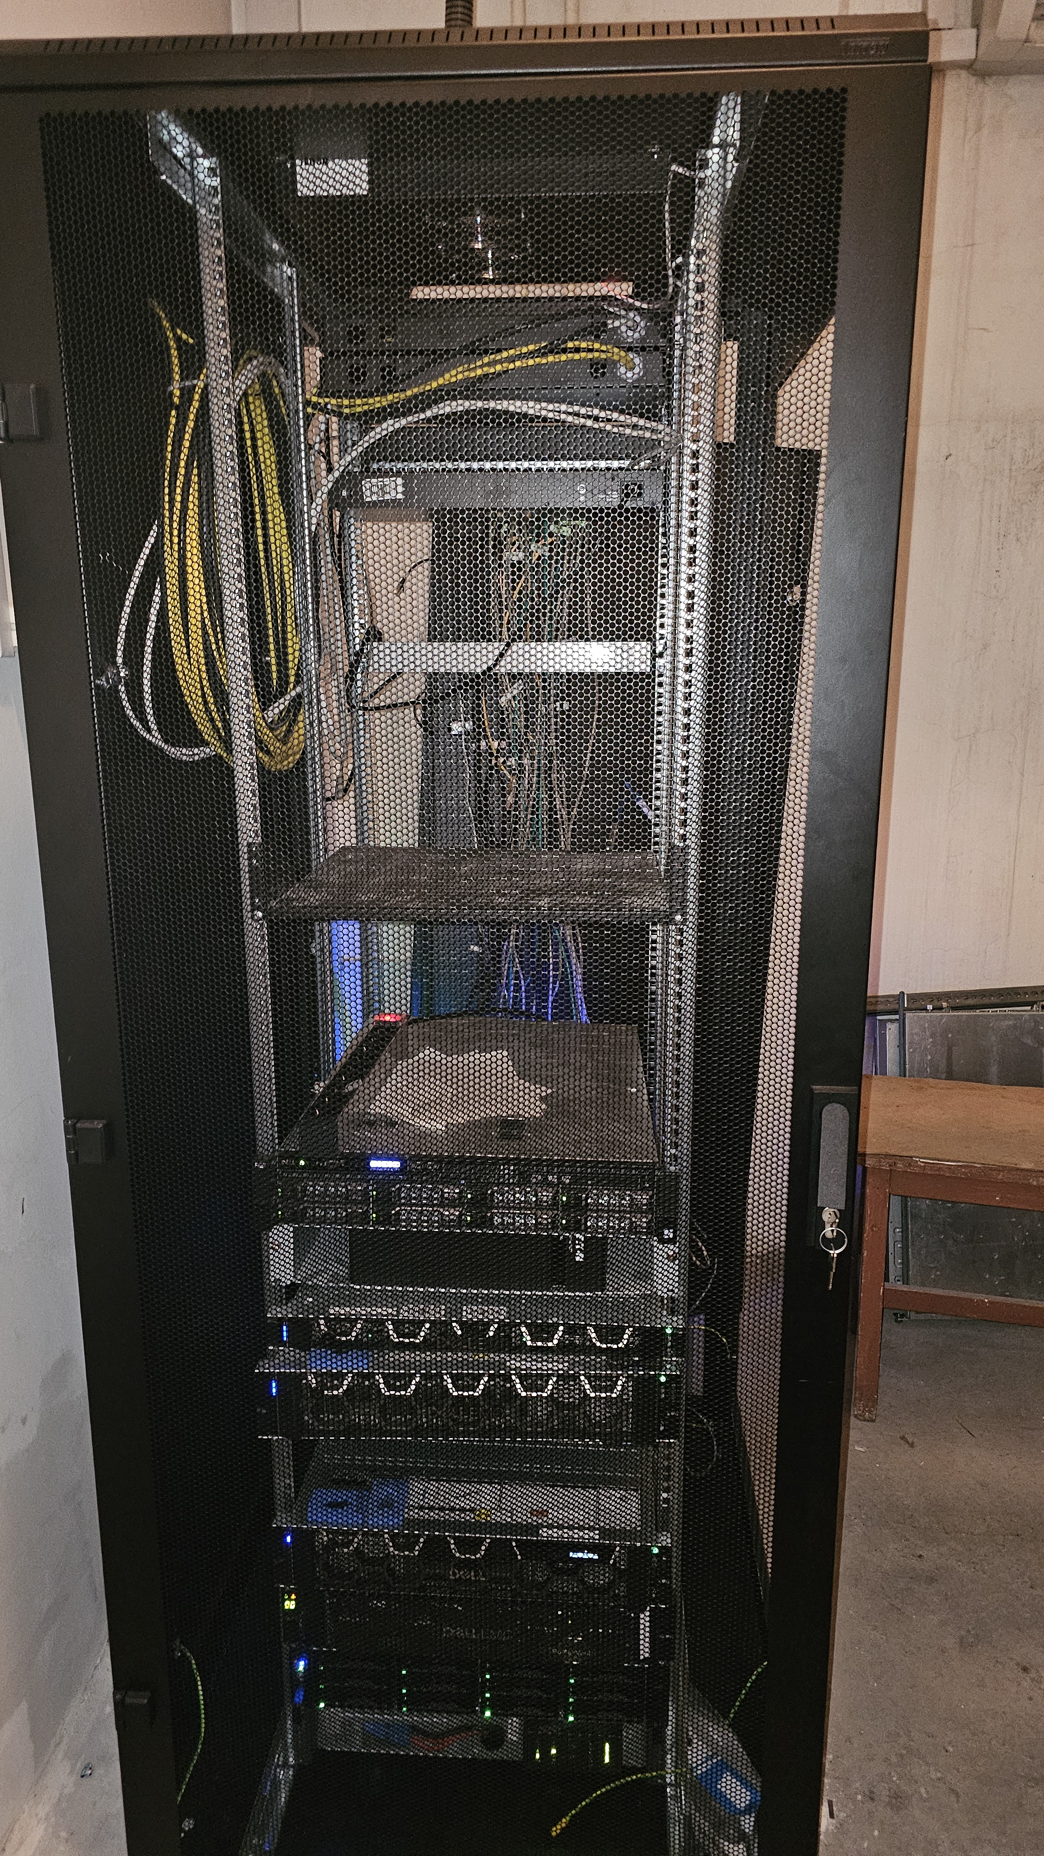
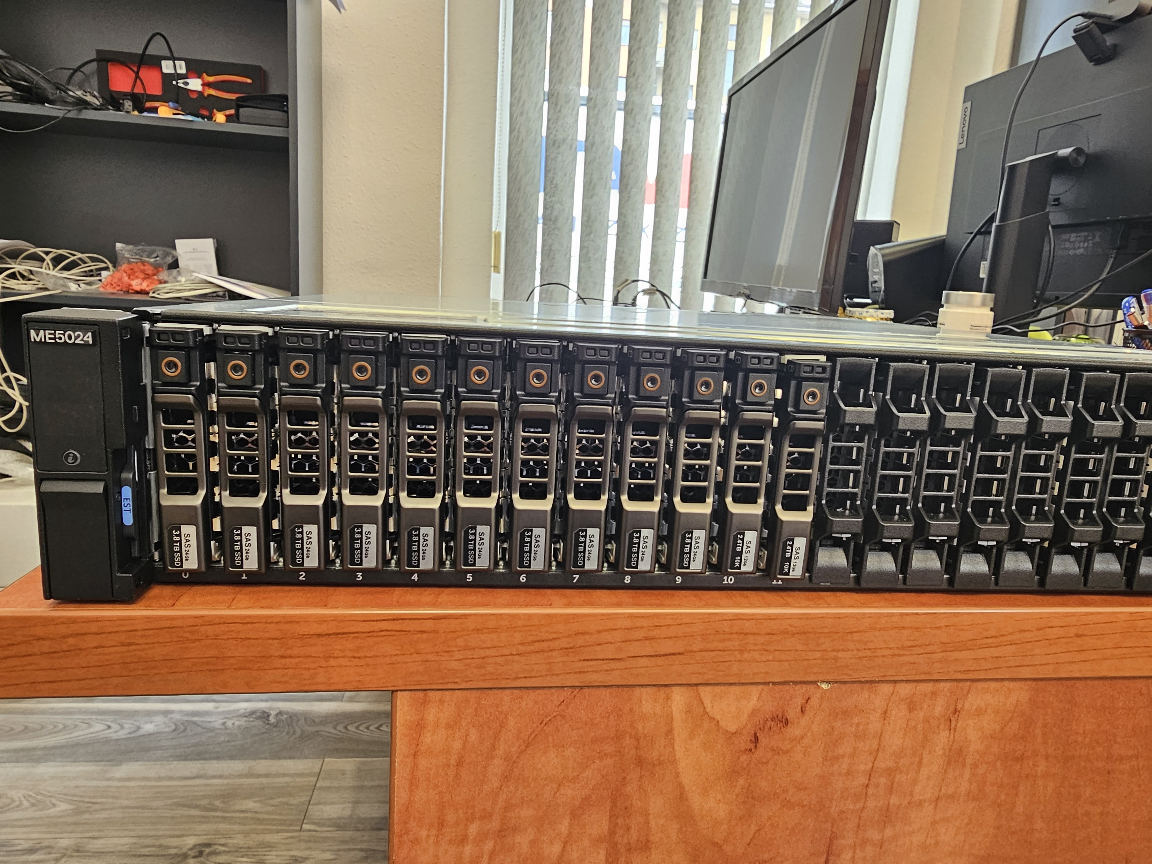
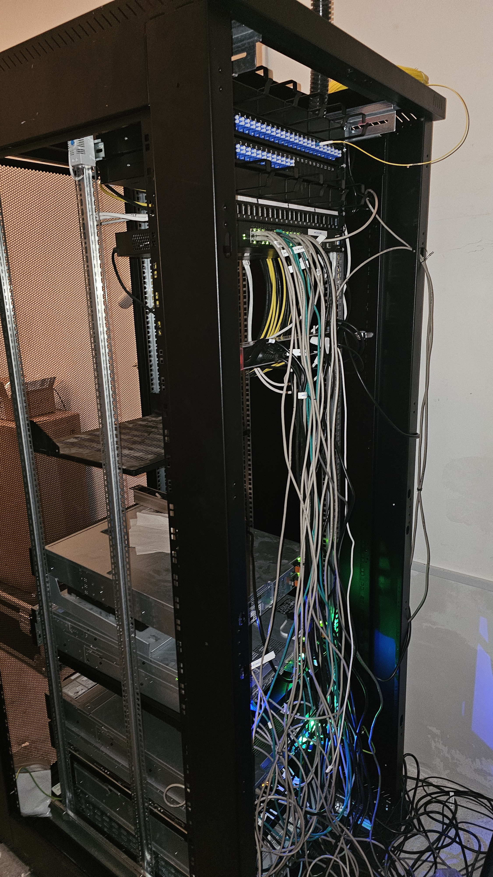
Eszközbeszerzés- Szerver, storage
Rack szerver és storage
1 db szerver konfiguráció (Dell PowerEdge R760xs szerver)
Hálózati tároló-eszköz (Dell ME5024 Storage Array)
Szerver tároló meghajtók (Dell PowerEdge R640 szerverhez)
Szerver hálózati meghajtó kártya (Dell PowerEdge R750xs szerverhez)
Rack szerver és storage
1 db Rack szerver számítógép konfiguráció

Slide 11
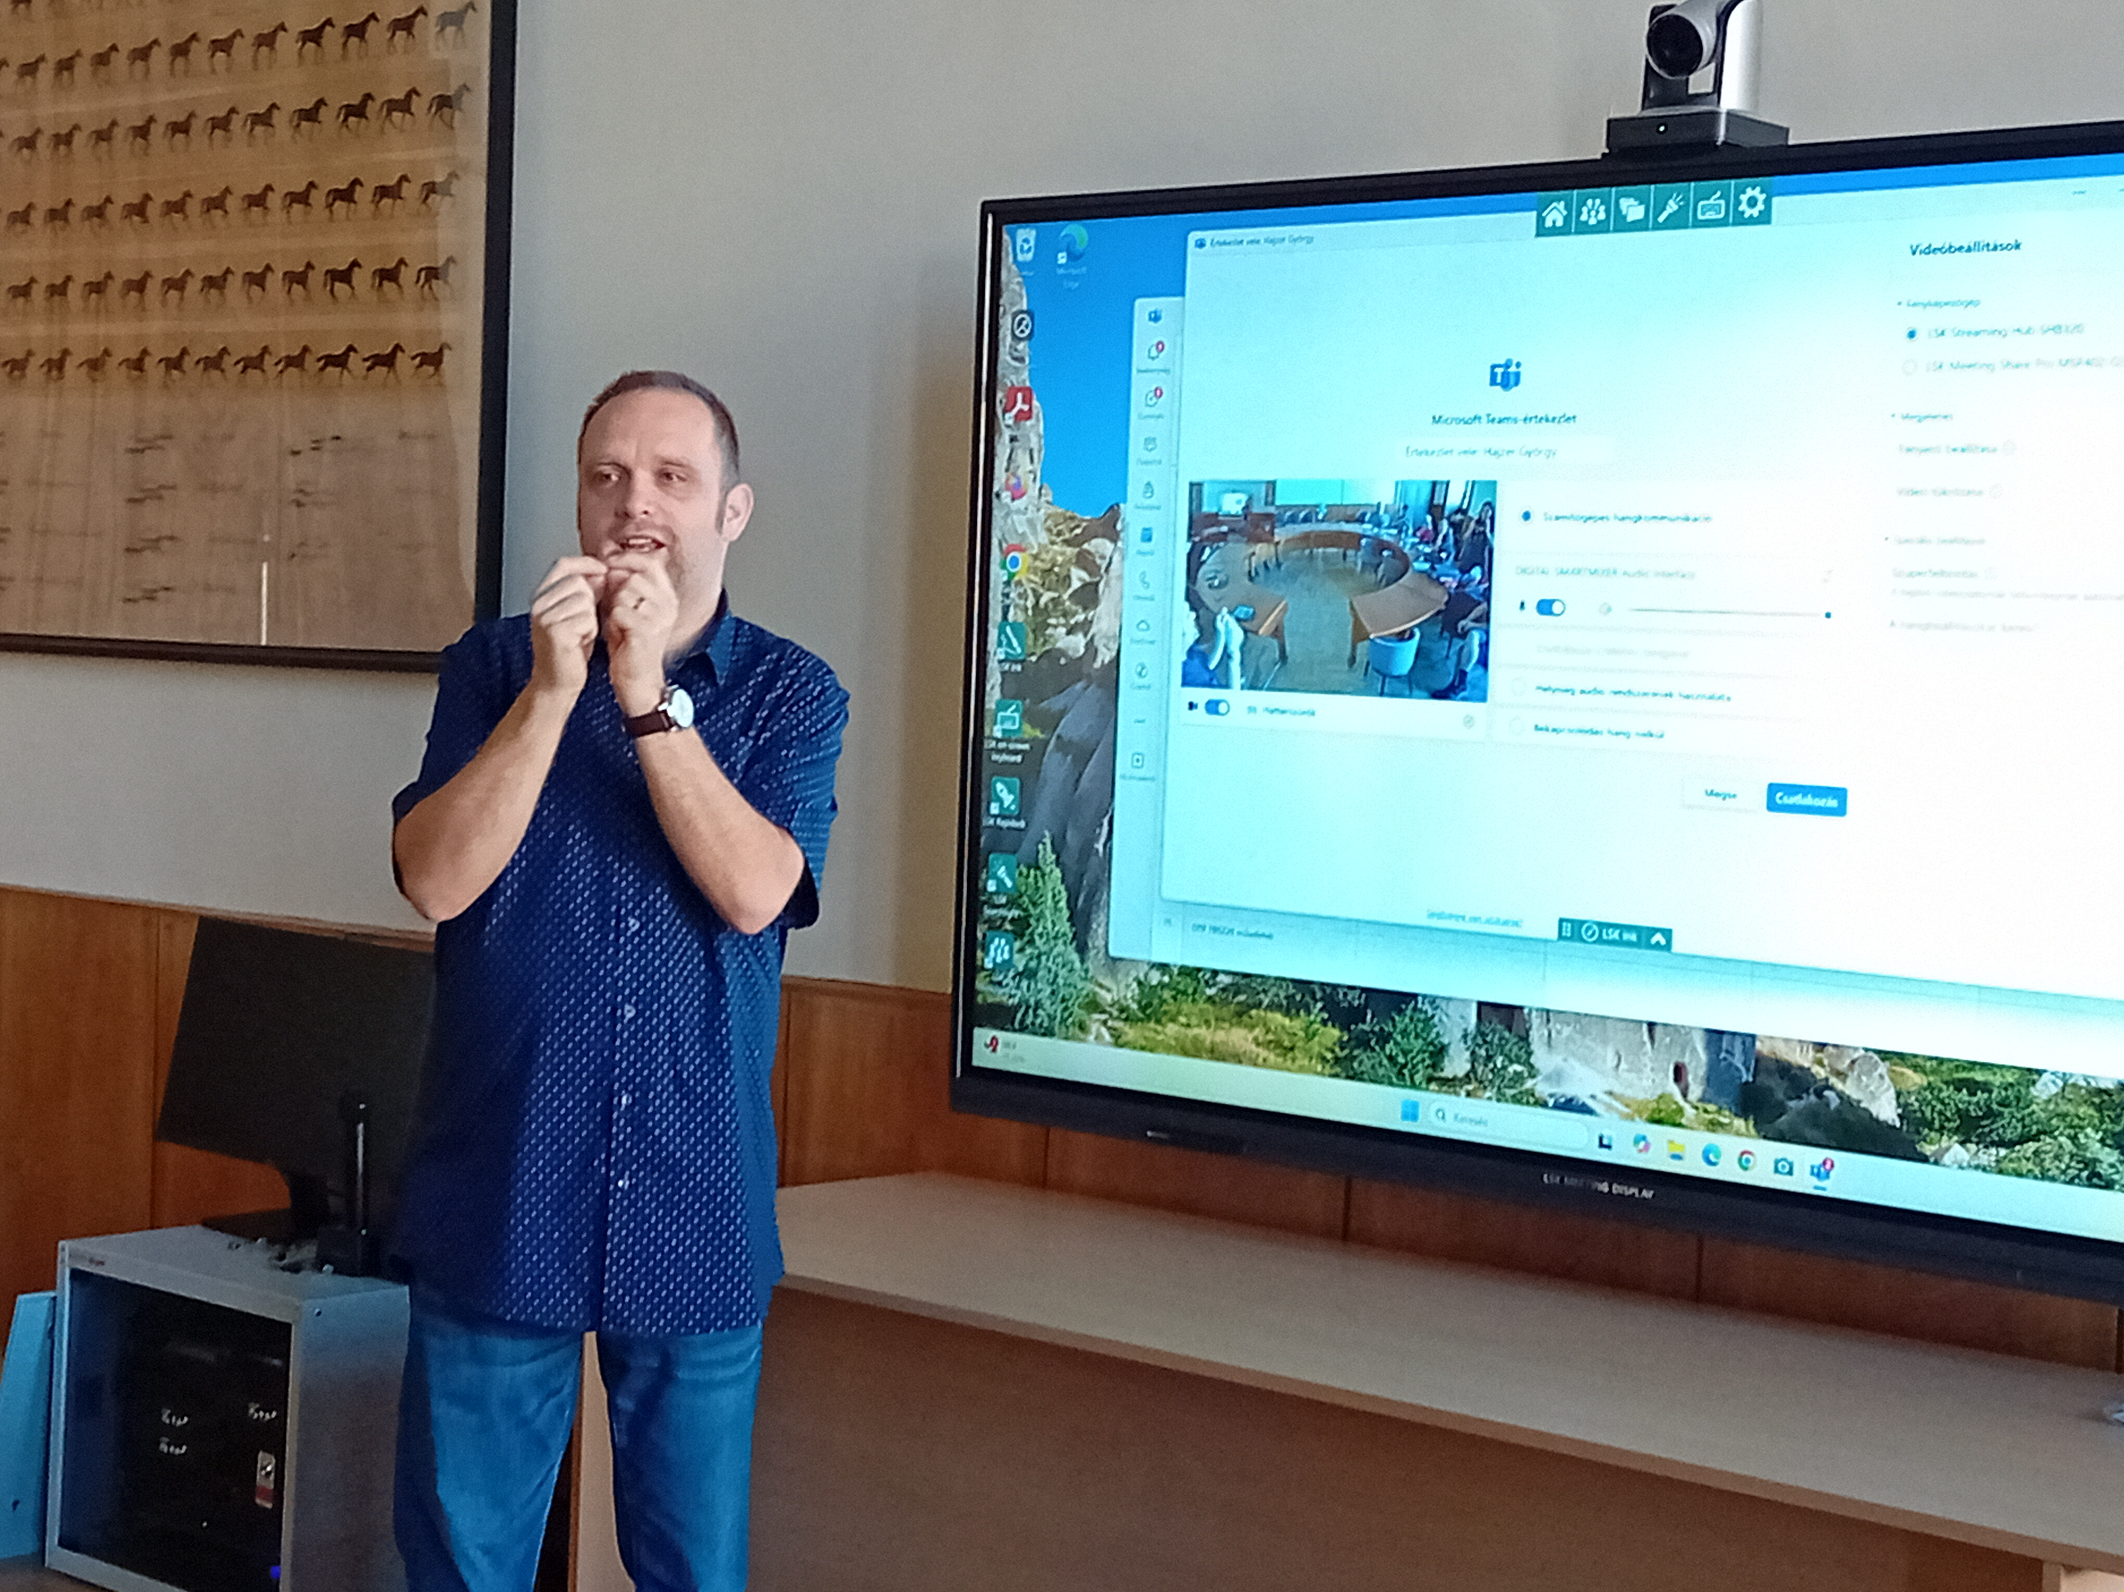
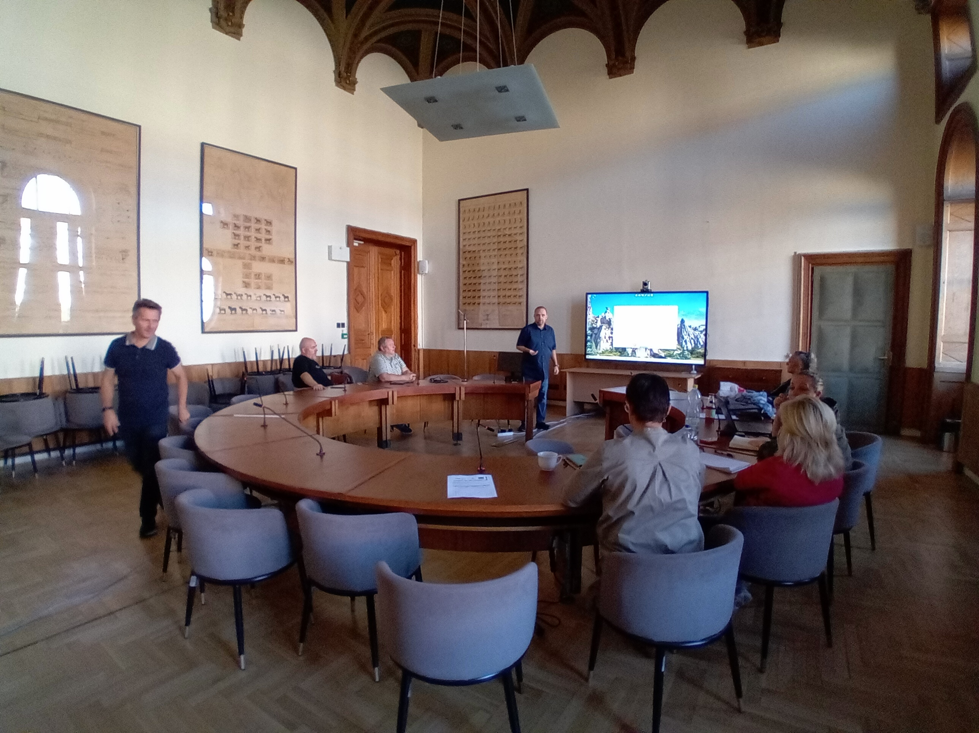
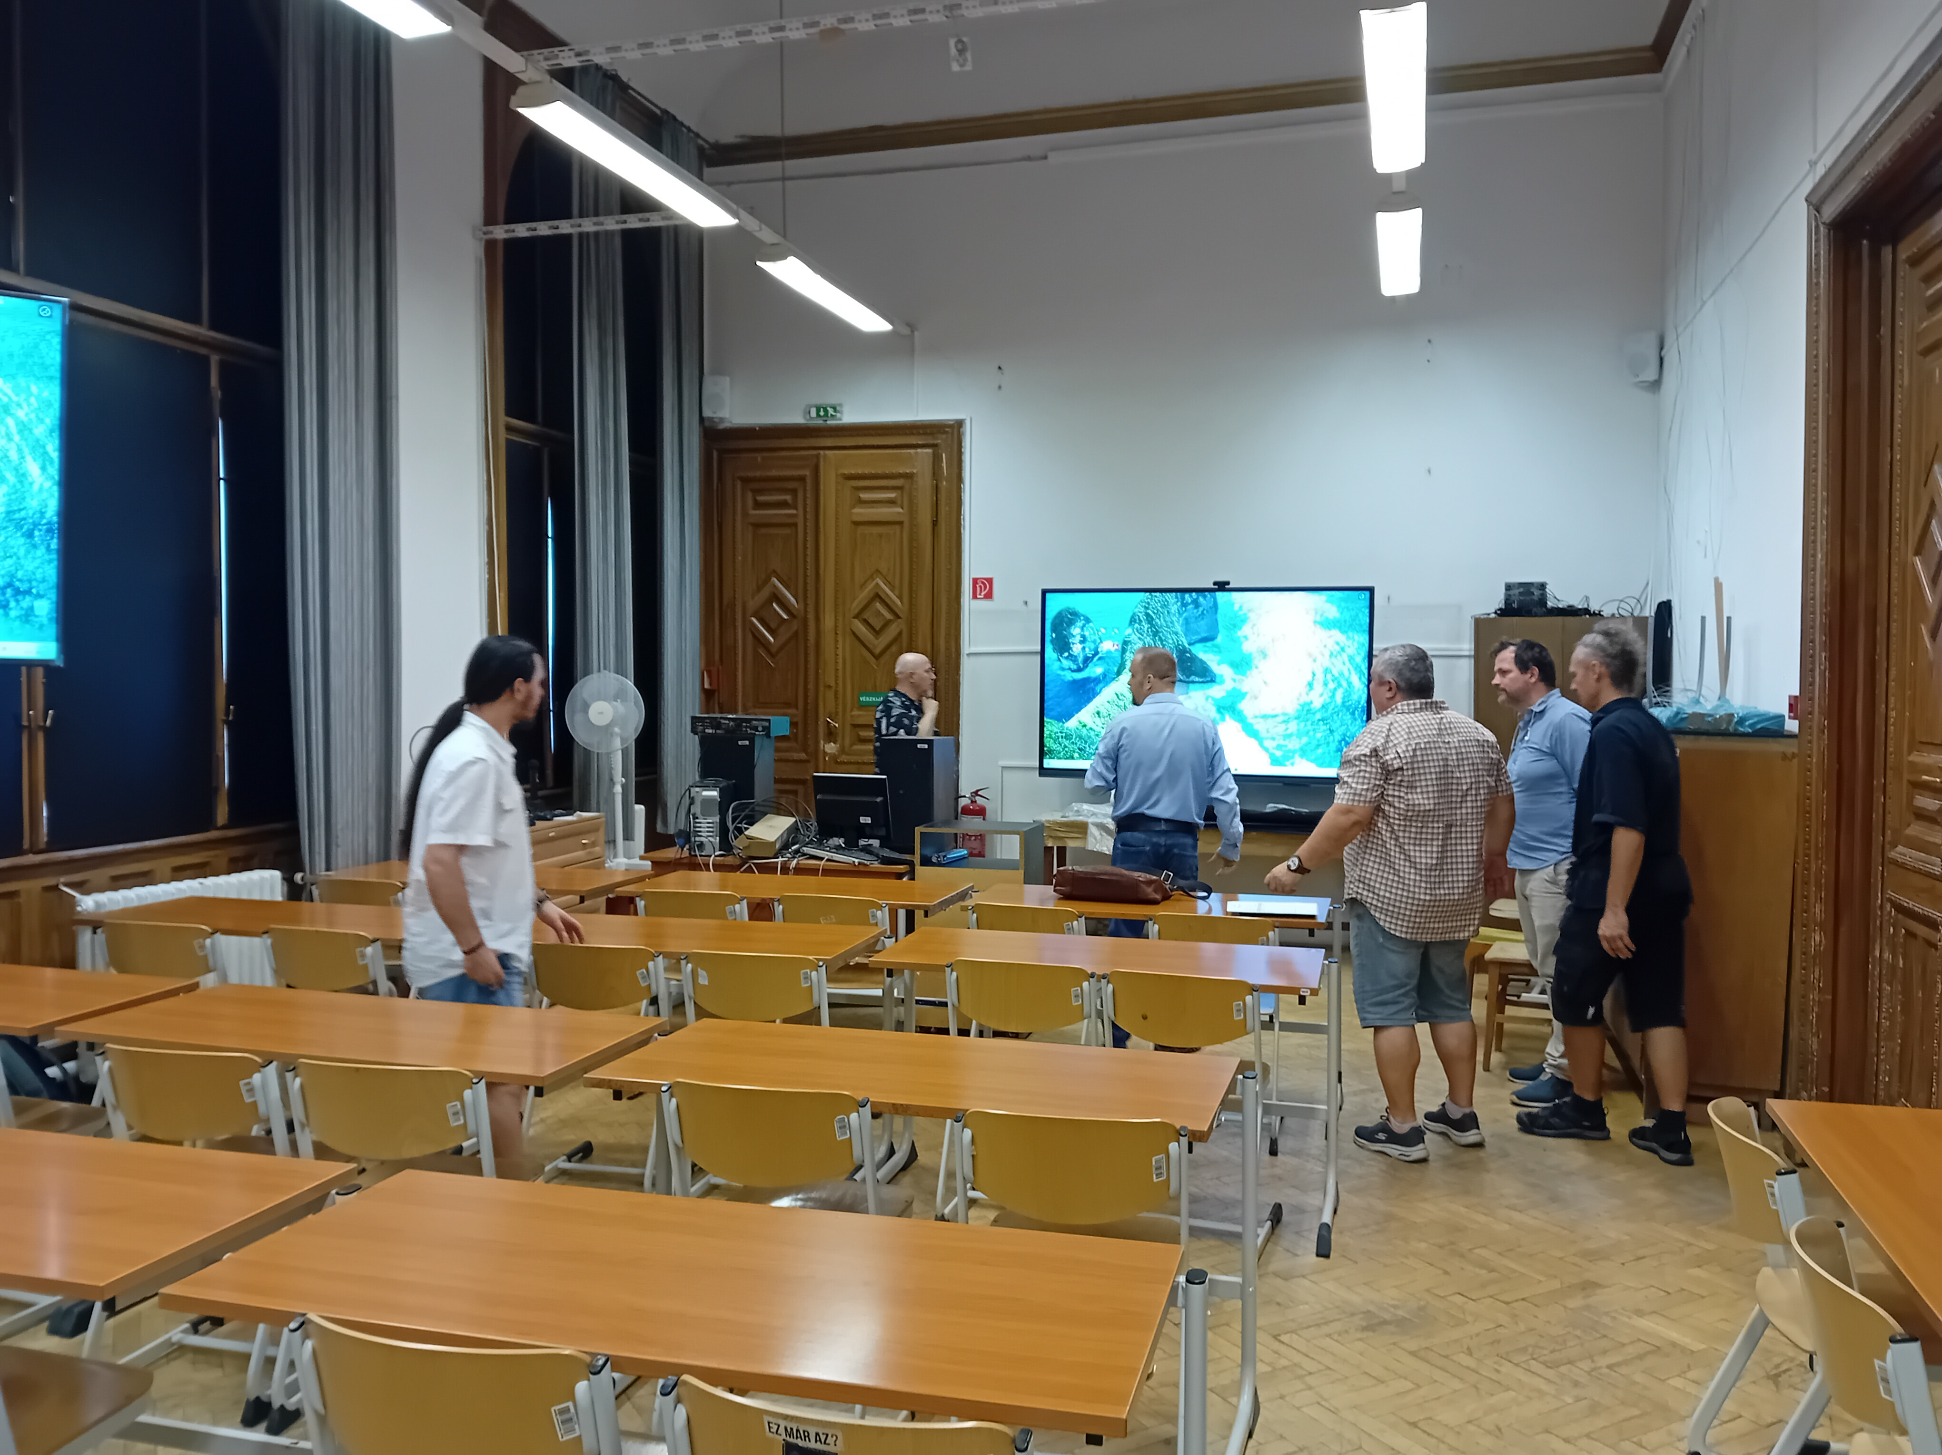
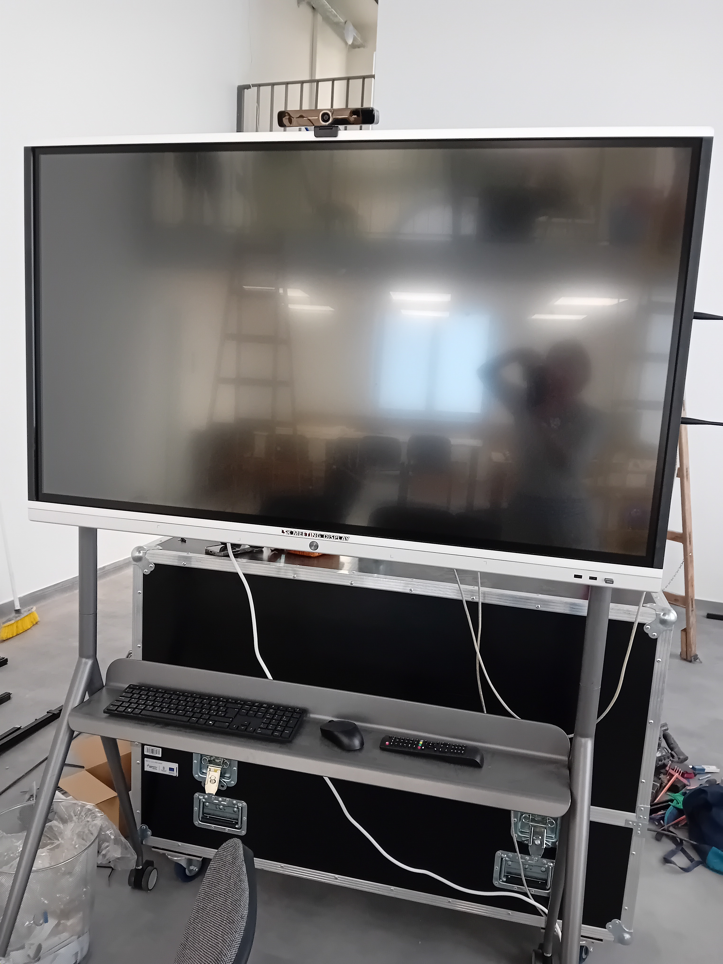
Eszközbeszerzés- Kommunikációs és multimédiás eszközök
Előadótermek kommunikációs és multimédiás korszerűsítése
Interaktív kijelző ökoszisztéma
Biztonsági szállítódoboz
Mobil állványszerkezet
Lézer projektor
Motoros magasság-állítású fali konzol
Motoros, oldalfeszített vetítővászon
Professzionális PTZ kamera
ePTZ streaming kamera
ePTZ videokonferencia kamera
Vezeték nélküli prezentációs rendszer
Asztalba épített hattyúnyak mikrofon rendszer
Vezeték nélküli előadói mikrofon rendszer
Vezeték nélküli mikrofon rendszer
Vezeték nélküli asztali mikrofon
Érintőképernyős teremvezérlő rendszer
Streaming layout-választó és videojel keverő rendszer
Oldalfali teremhangosító rendszer
Oldalfali, kihajtható ismétlő kijelző
Asztali csatlakozódoboz szett
Tanácsterem
Előadó terem
Mobil multimédiás rednszer

Slide 12
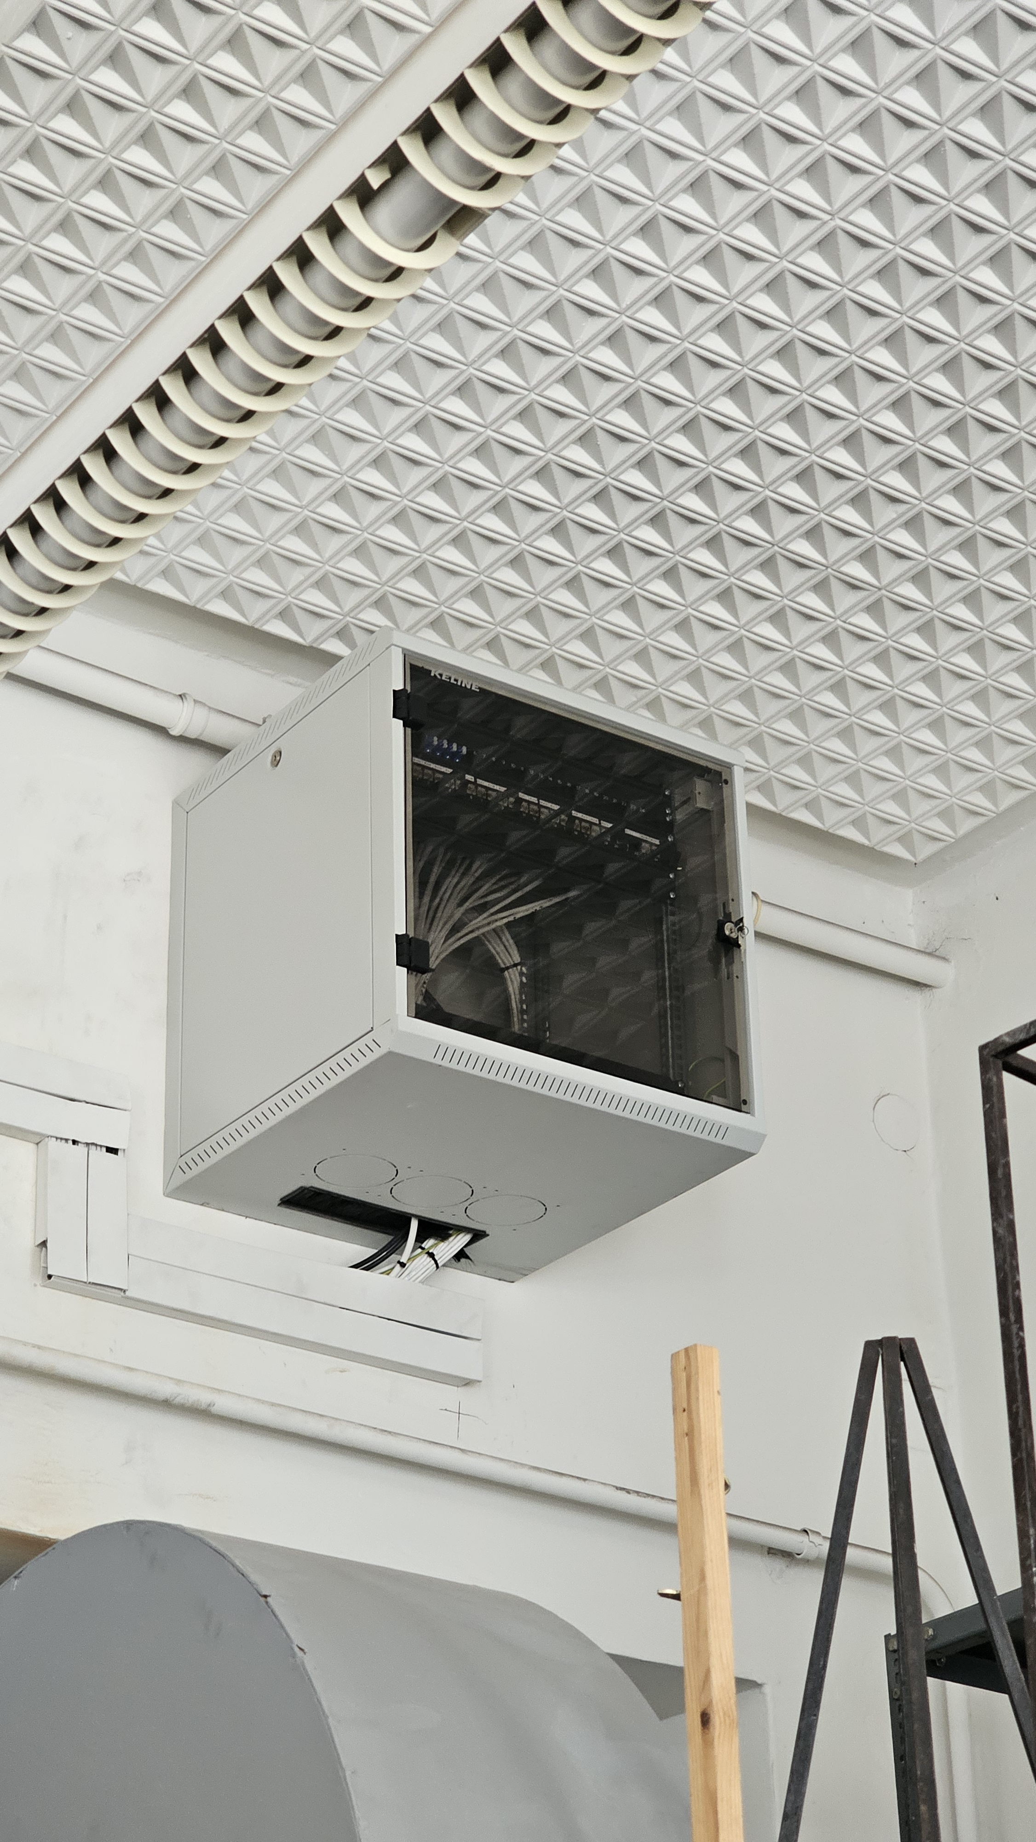
Hálózatfejlesztés
IT optikai és
réz strukturált gyengeáramú hálózat rekonstrukciója
2 db disztribúciós switch
· 18 db access switch
· 2 db Wifi kontroller
· 93 db Wifi AP
· 60 db SFP+ és DAC kábel
· 18 db rackszekrény
· 3 év gyártói támogatás, licence és szoftver követés minden elemre
· szállítás, beépítés
Tanácsterem
Előadó terem

Slide 13
Intermédia Tanszék
Eszközbeszerzés-
Tanszéki digitális eszközök-182 db
Doktori Iskola
Festő Tanszék
Vizuális Művészet Tanszék
Tanácsterem
Grafika Tanszék
Szobrász Tanszék
Restaurátor Tanszék
Képzőművészet-elmélet Tanszék
Látványtervező Tanszék
Előadó terem

Slide 14
Tanácsterem
Előadó terem

Slide 15
Digitális Művészeti Központ
Magyar Képzőművészeti Egyetem
Masa Richárd, központvezető

Slide 16

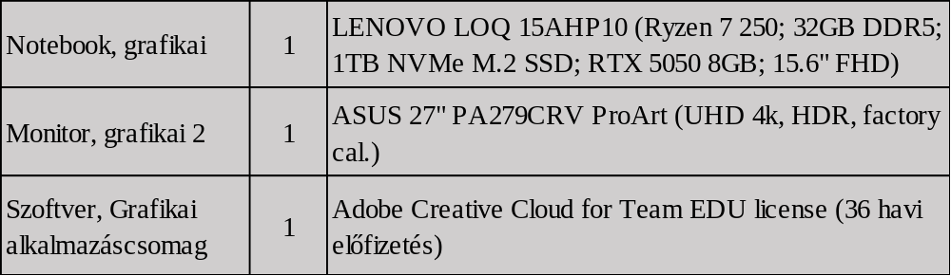
Eszközbeszerzés- Digitális Művészeti Központ
175 db
3D Print Stúdió
Tanácsterem
Számítógépterem
Fotó-videó
Előadó terem

Slide 17
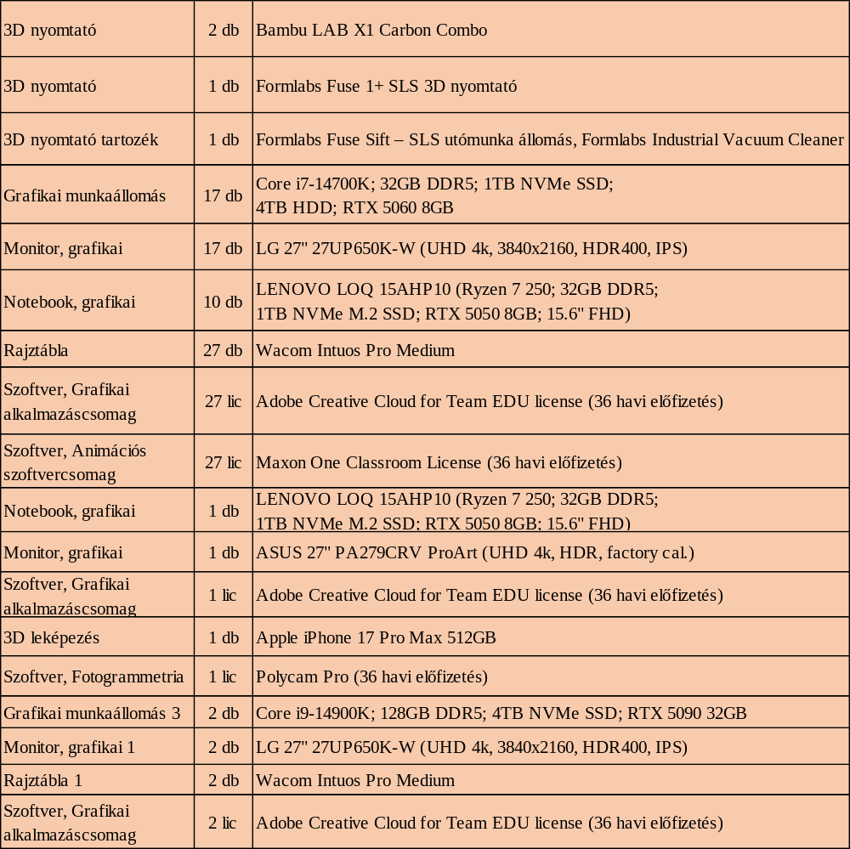
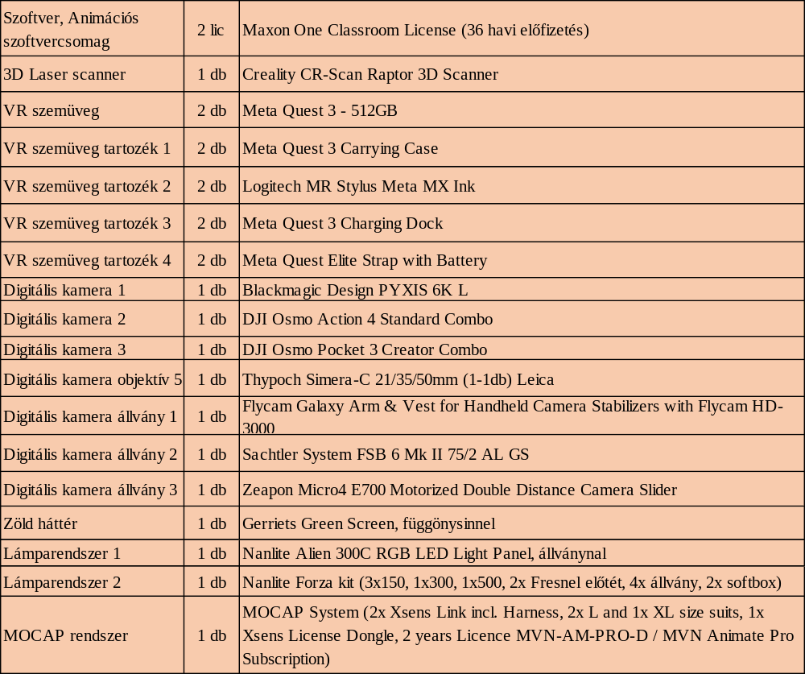
Eszközbeszerzés- Digitális Művészeti Központ
Multimédia Stúdió
Tanácsterem
Előadó terem

Slide 18
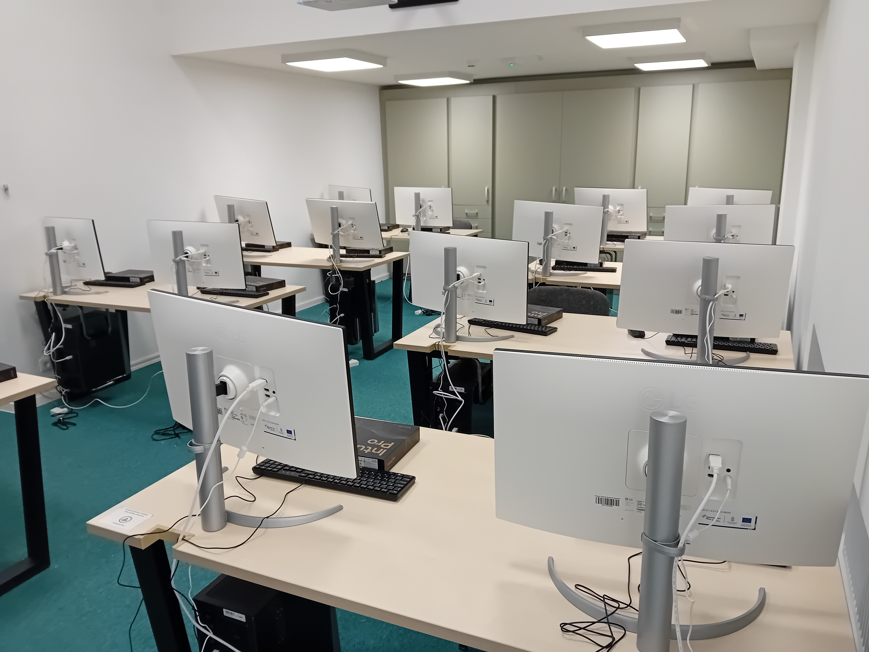
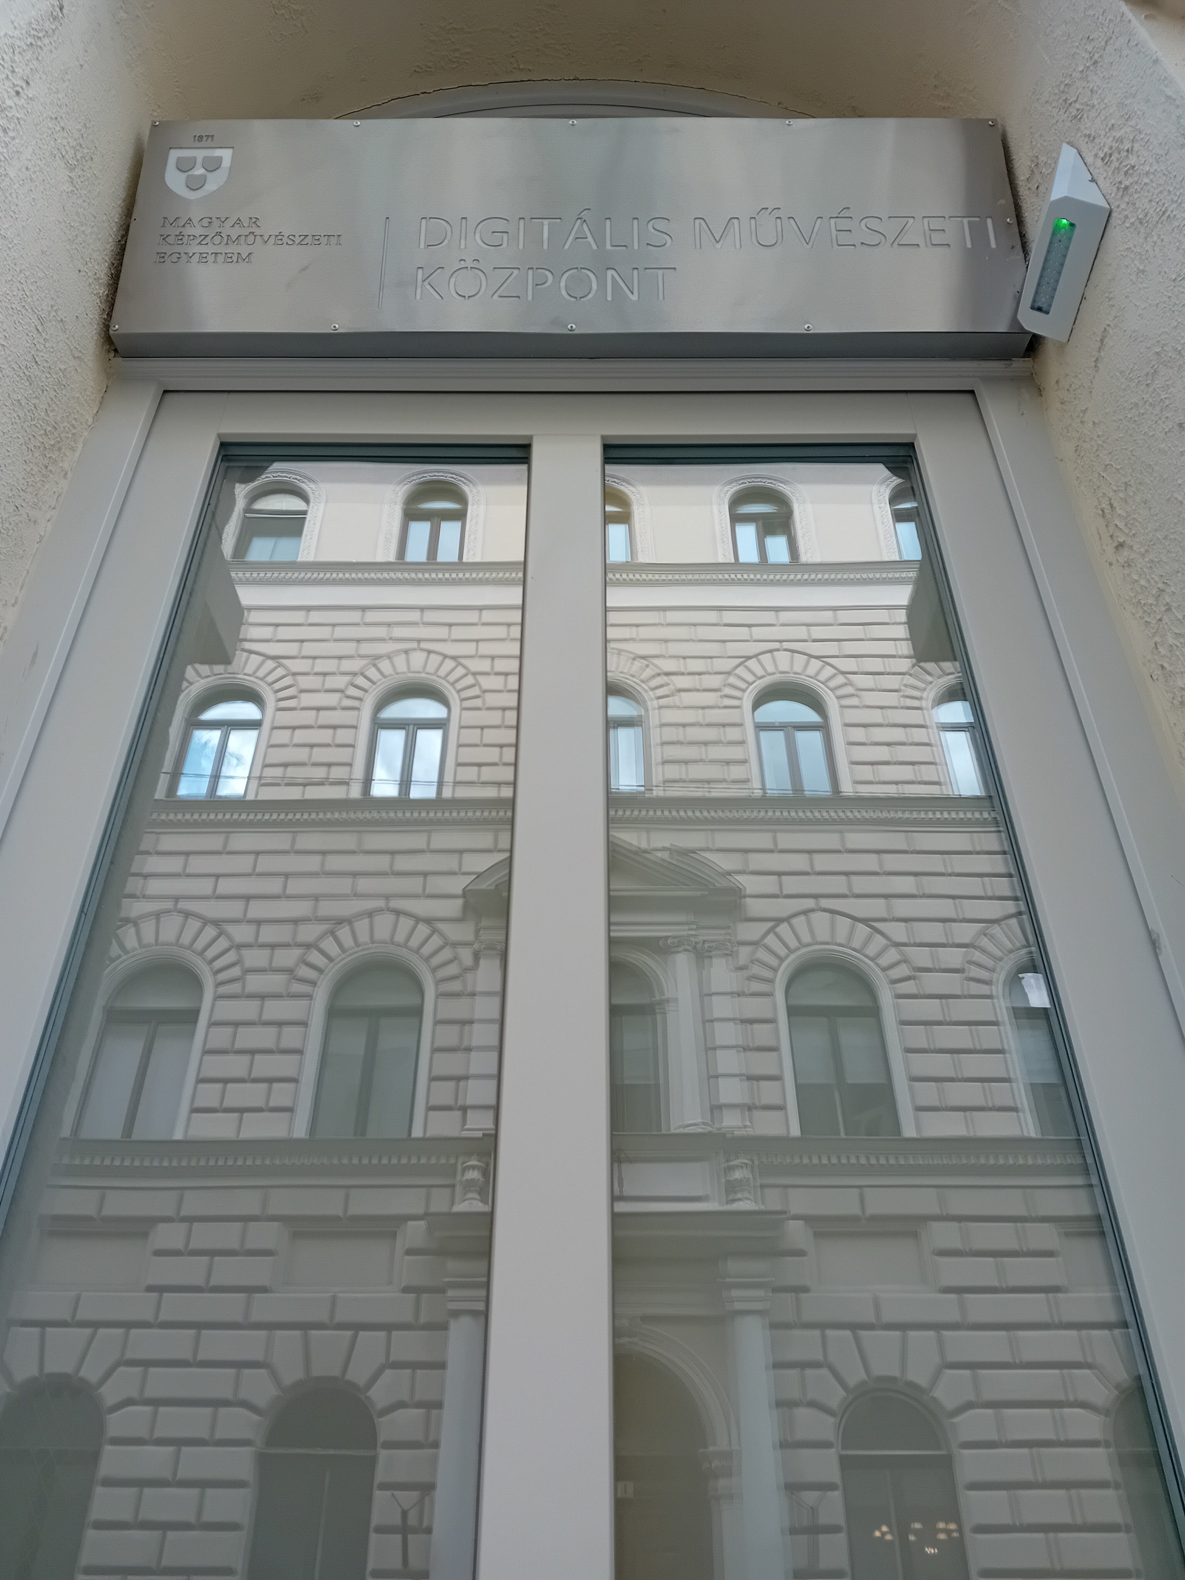
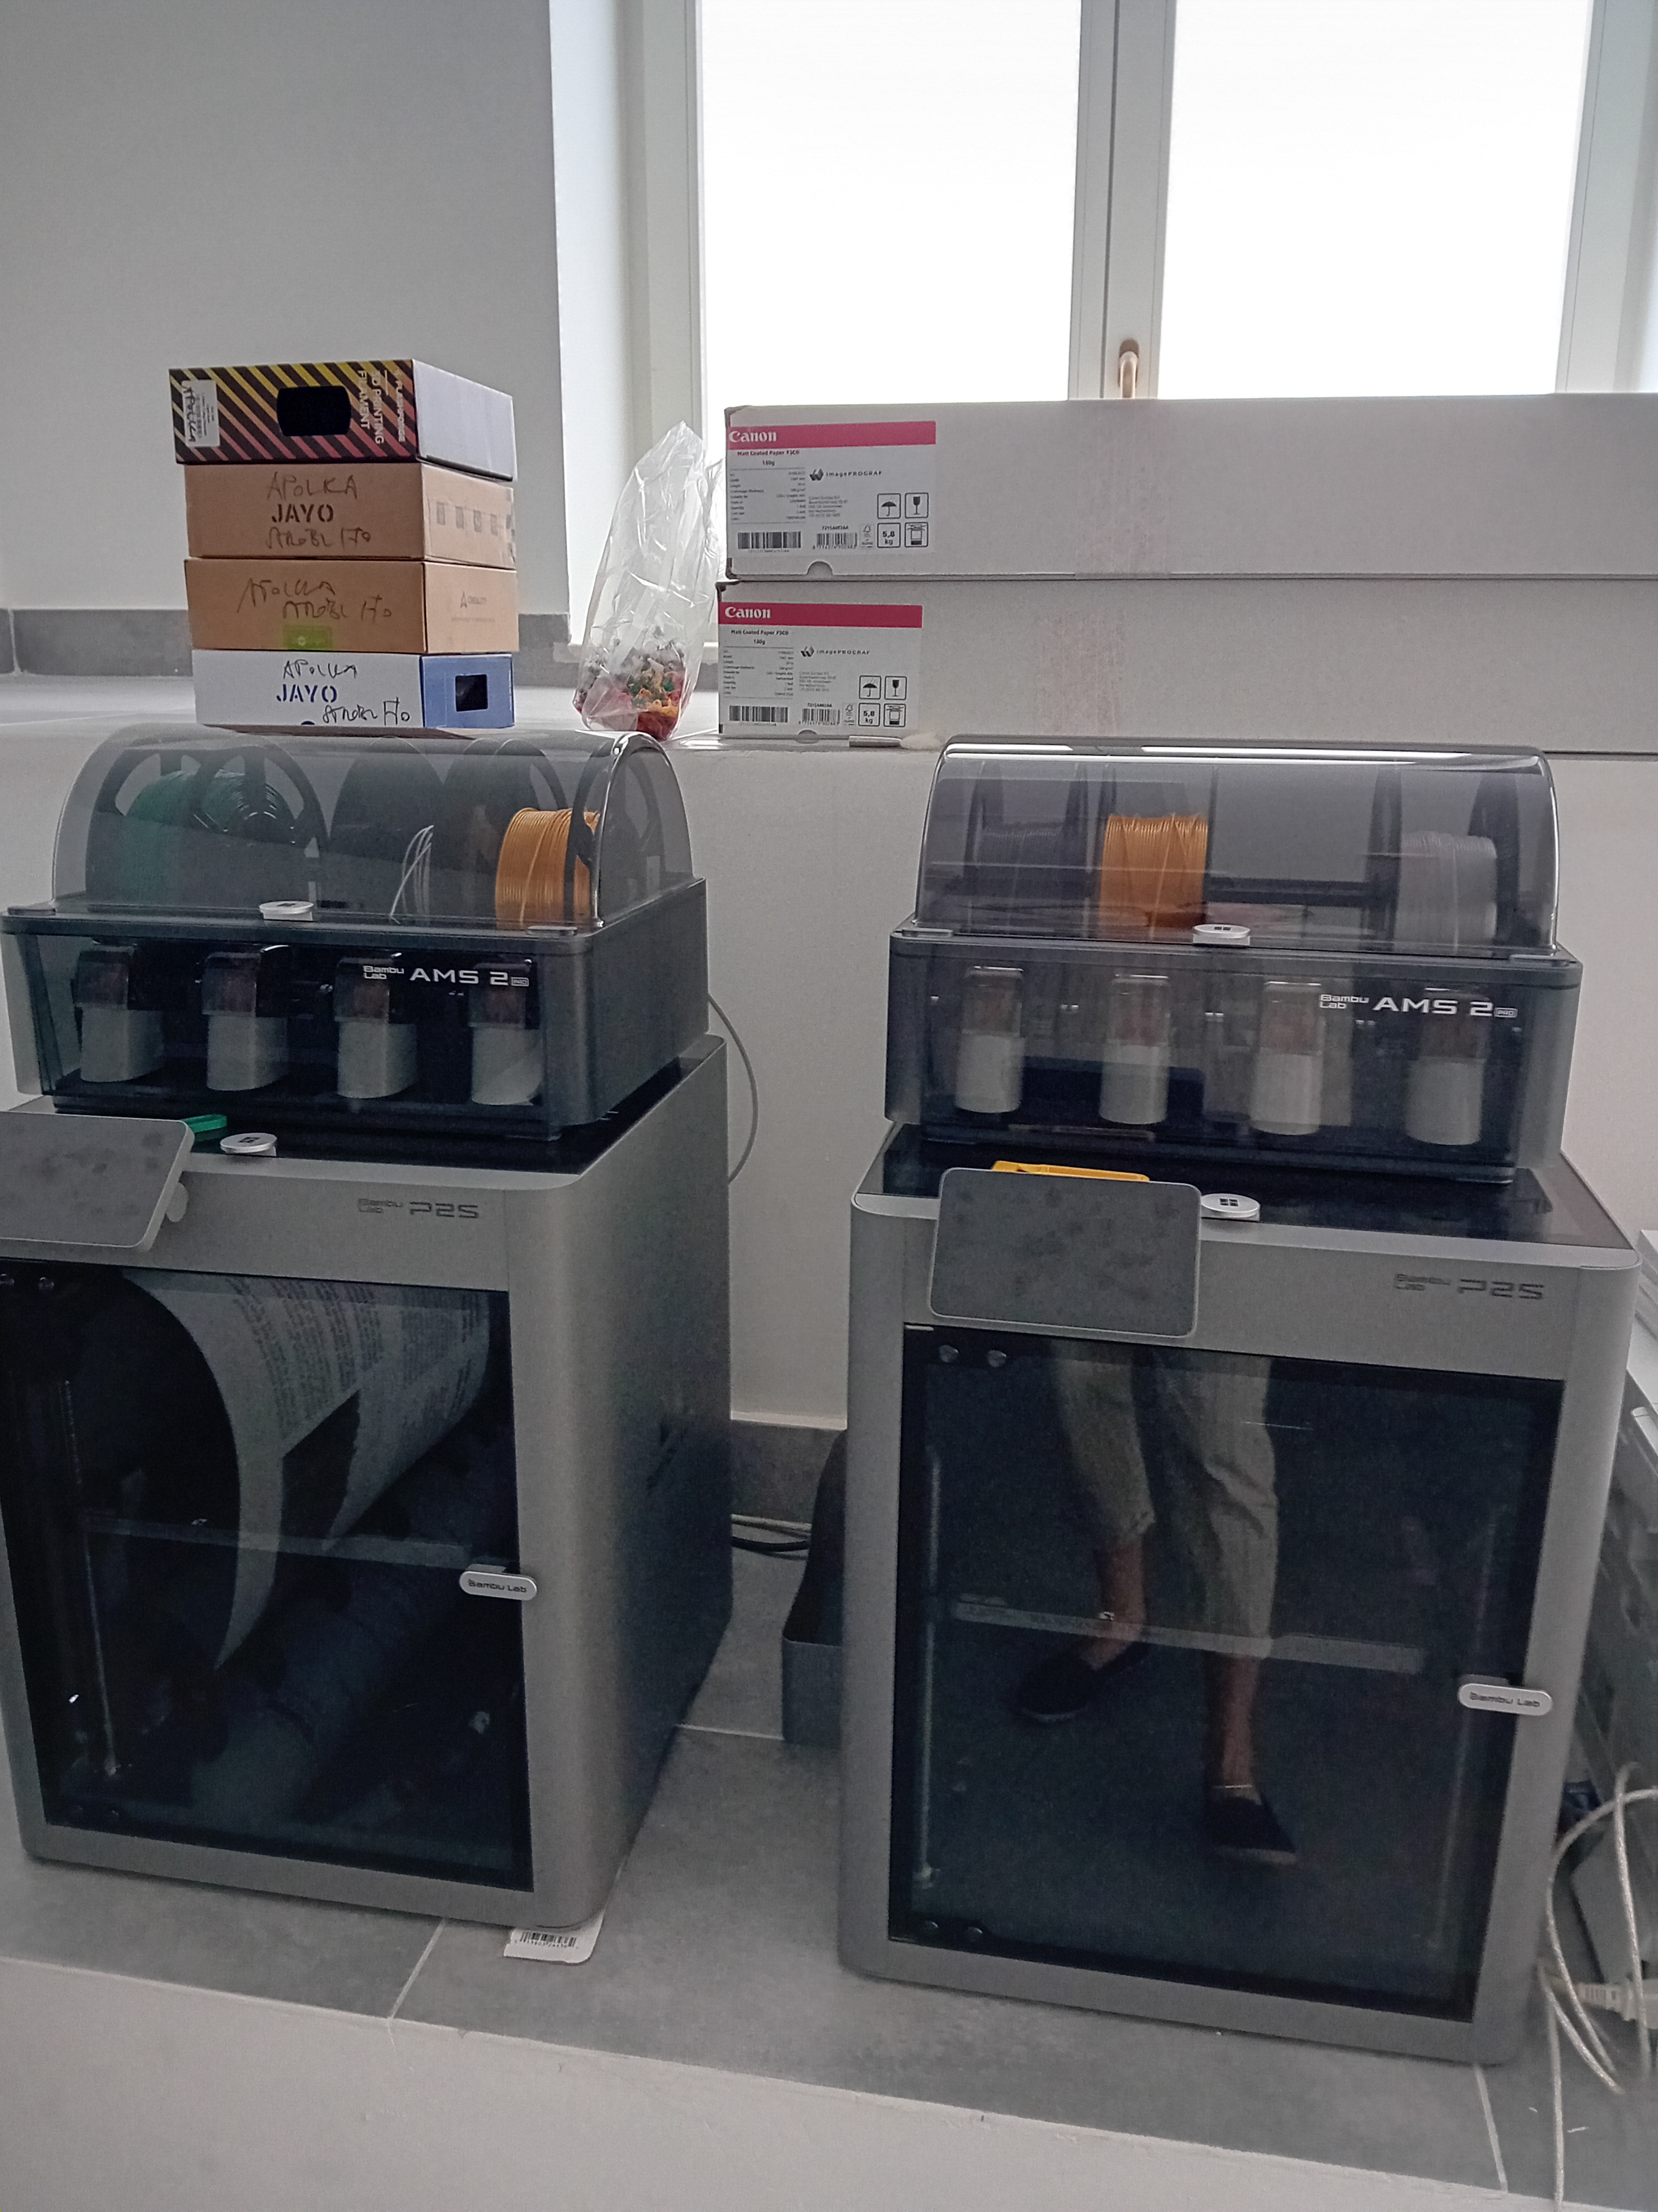
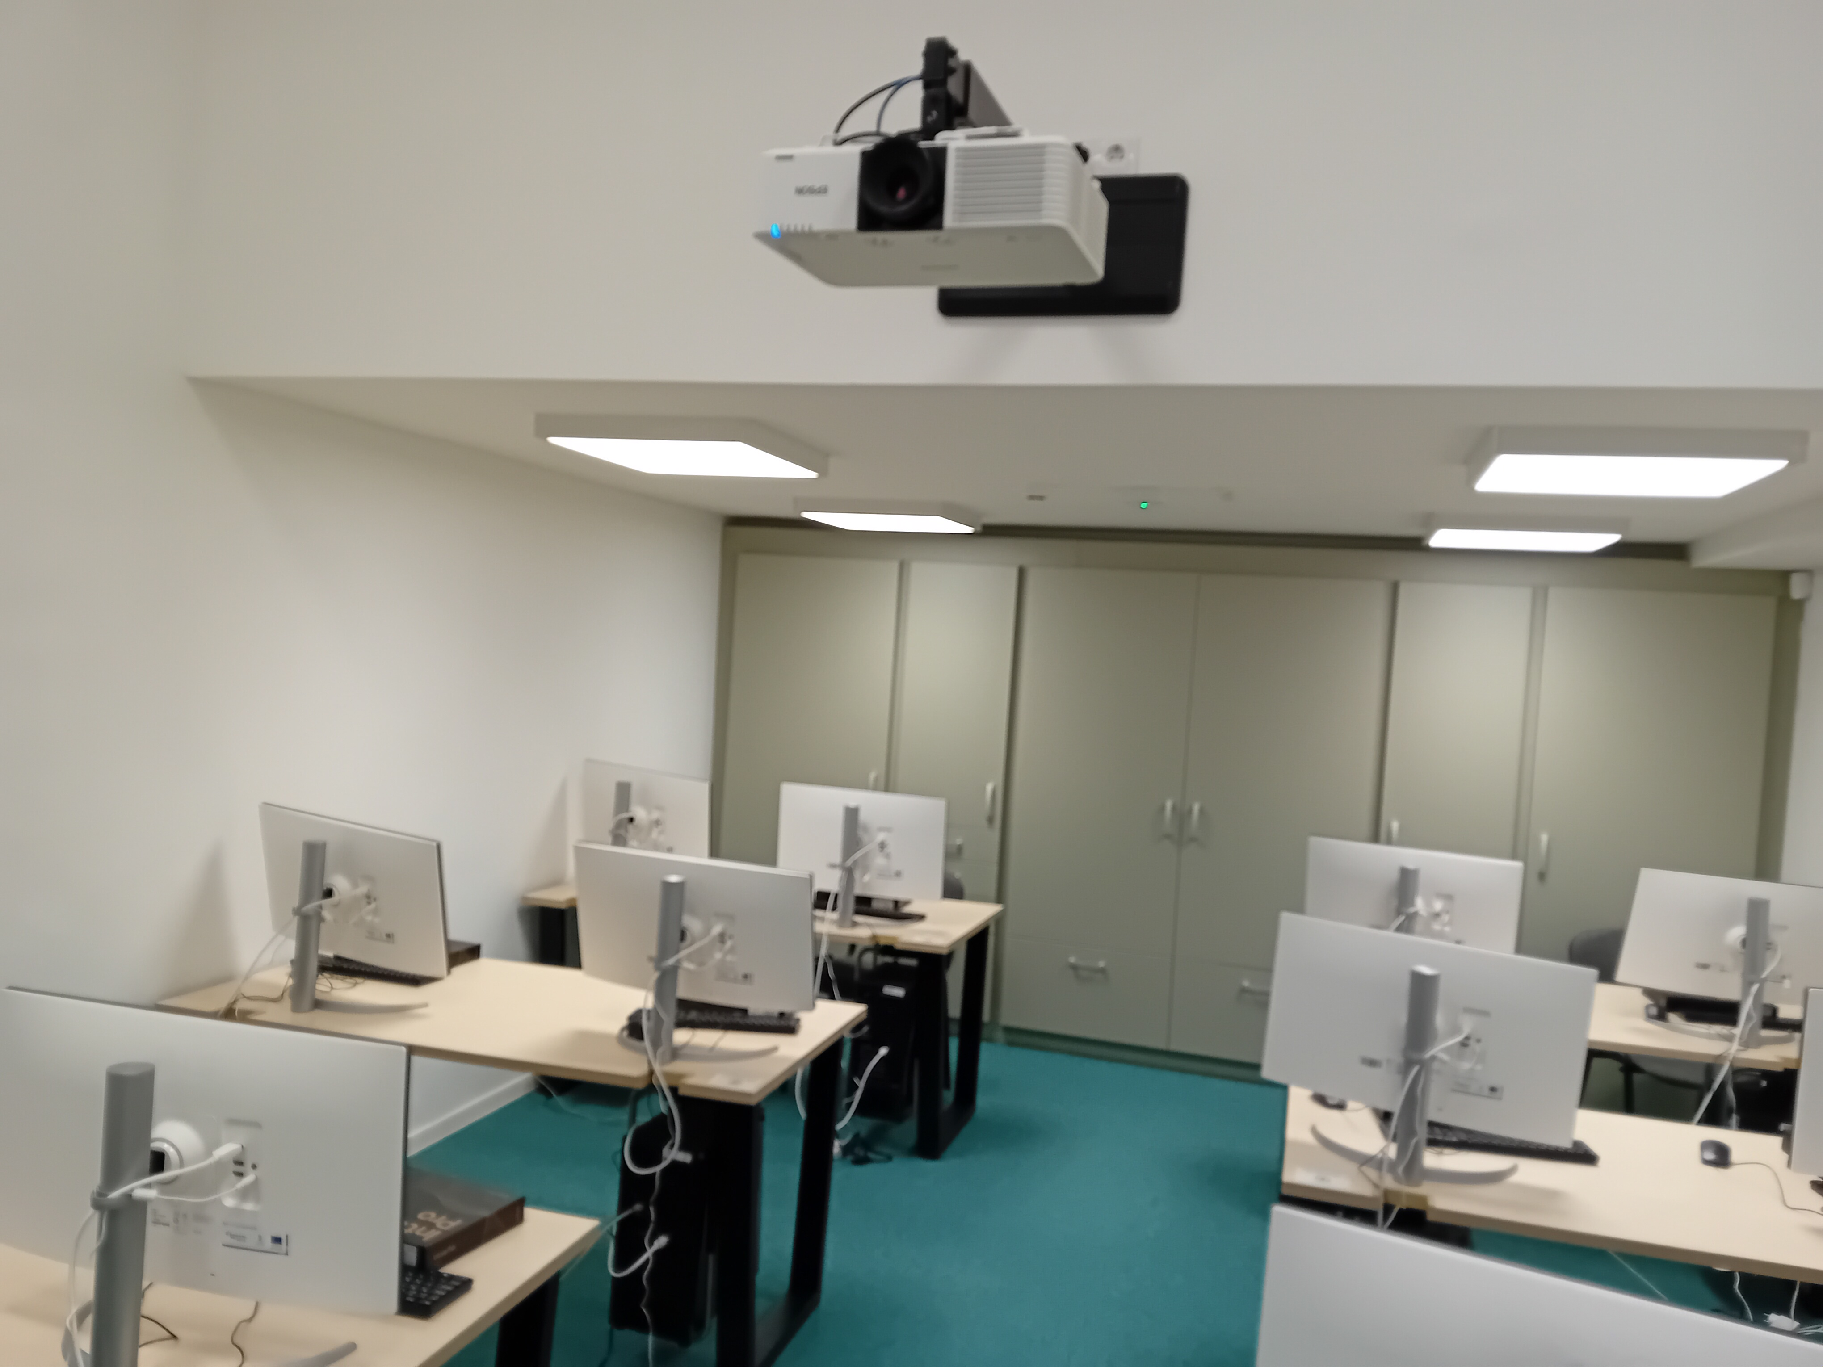
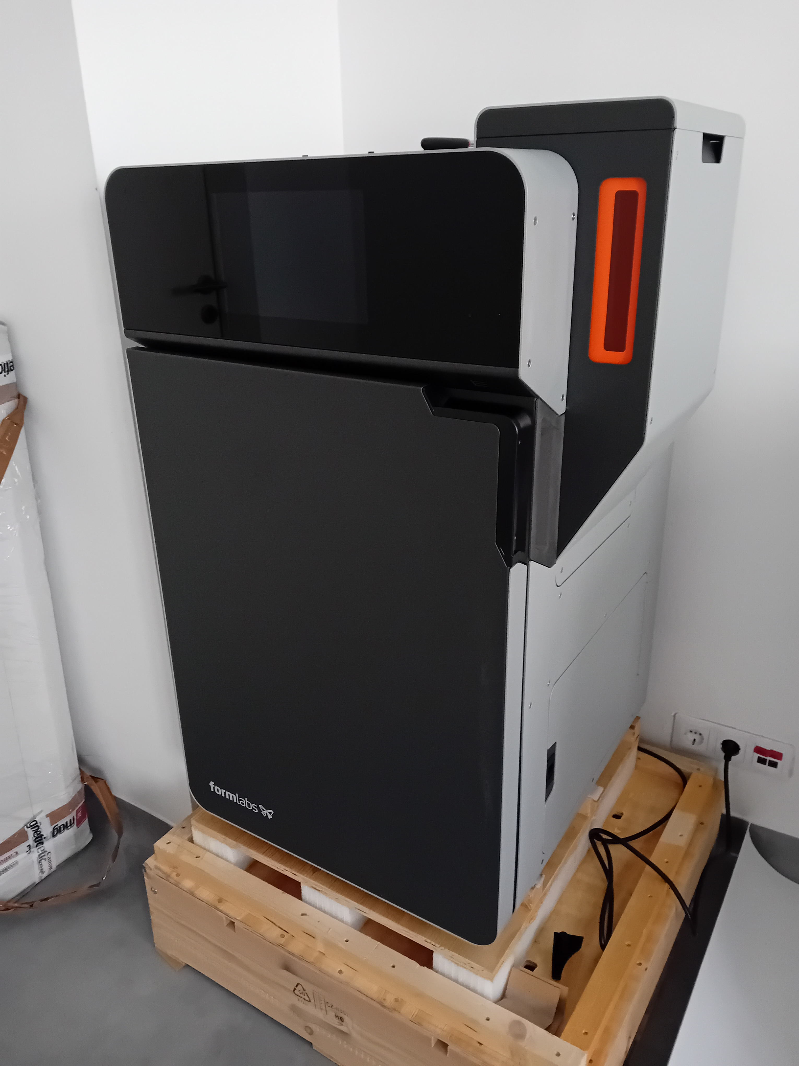
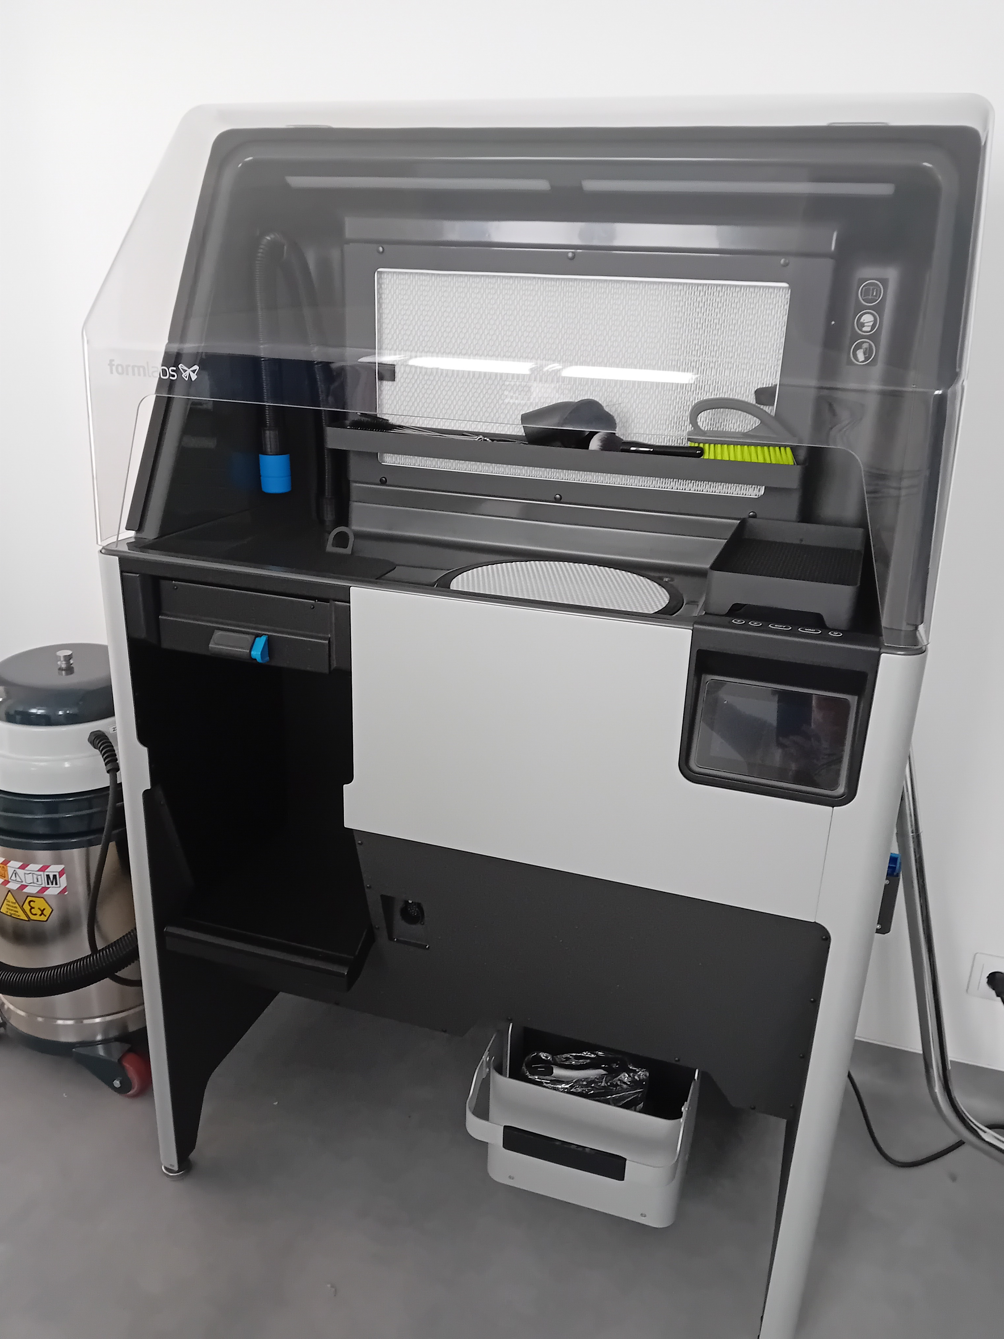
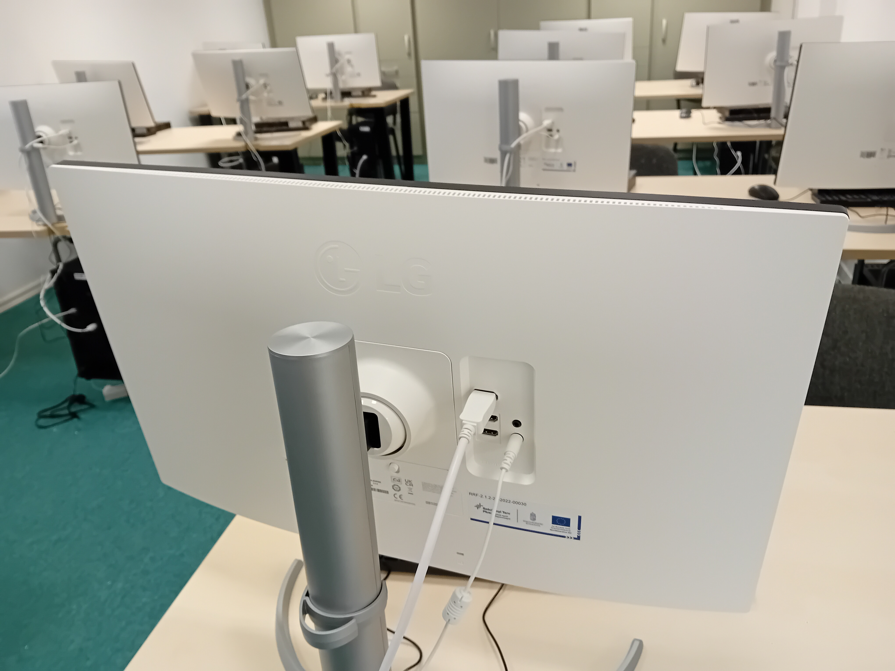
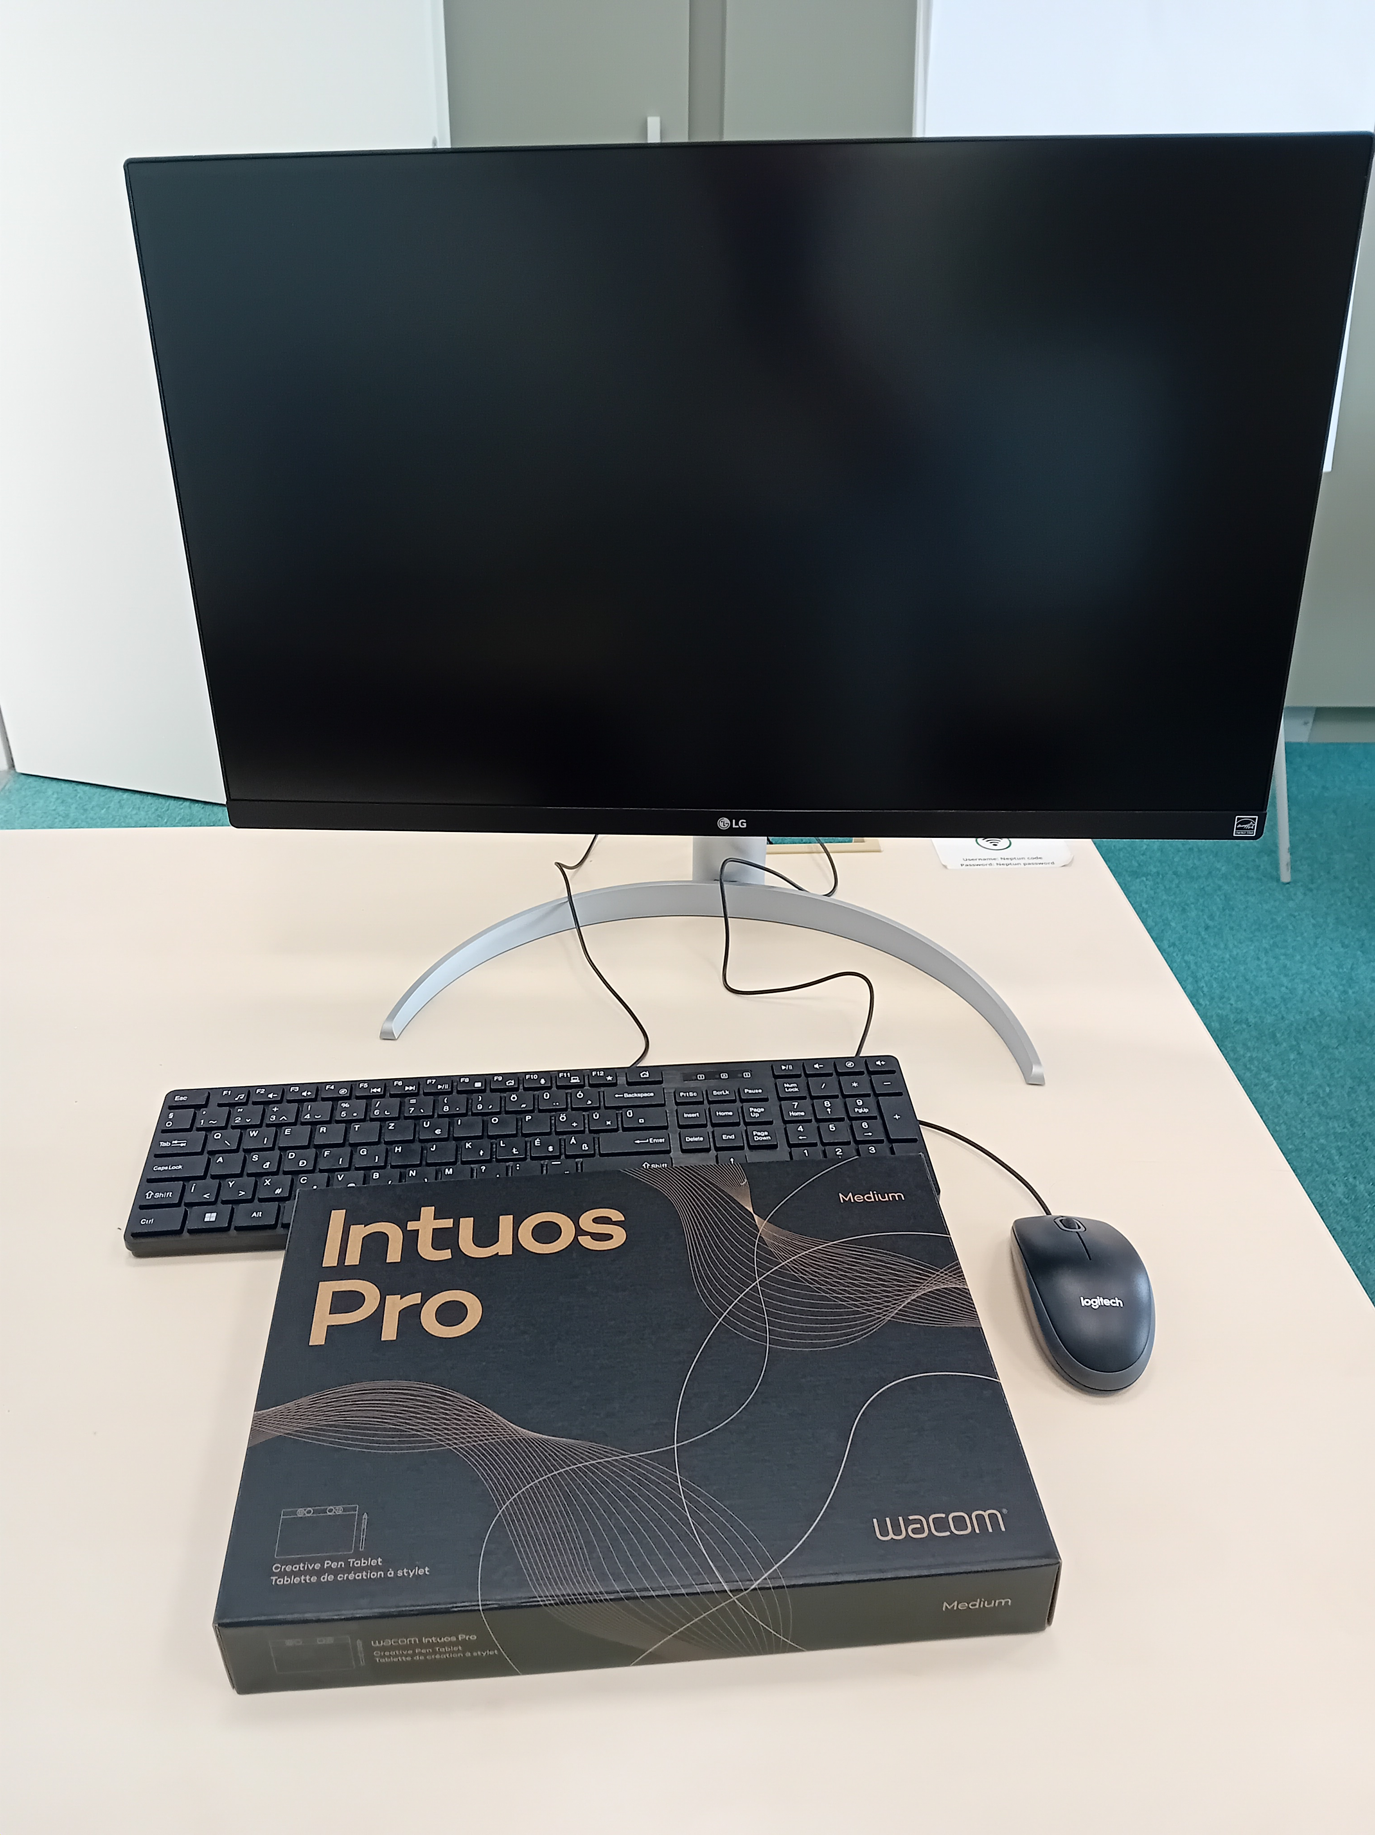
Számítógépterem
3D Printstúdió
Tanácsterem
Előadó terem

Slide 19
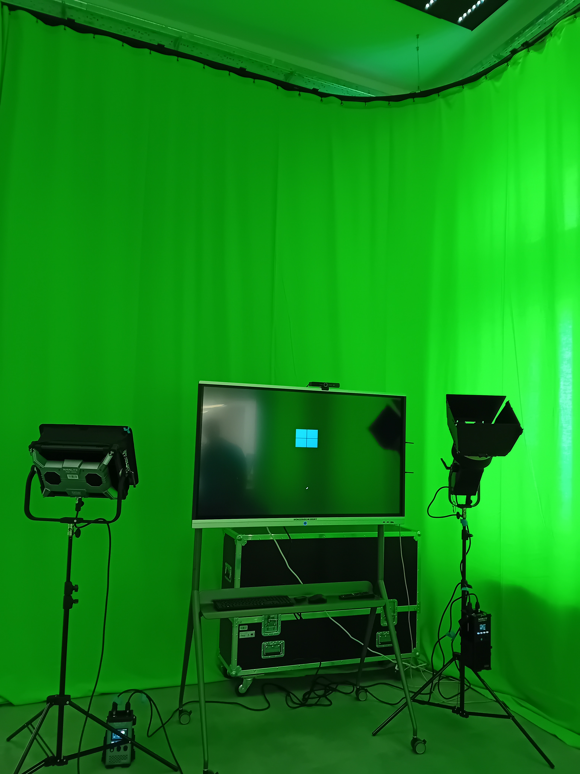
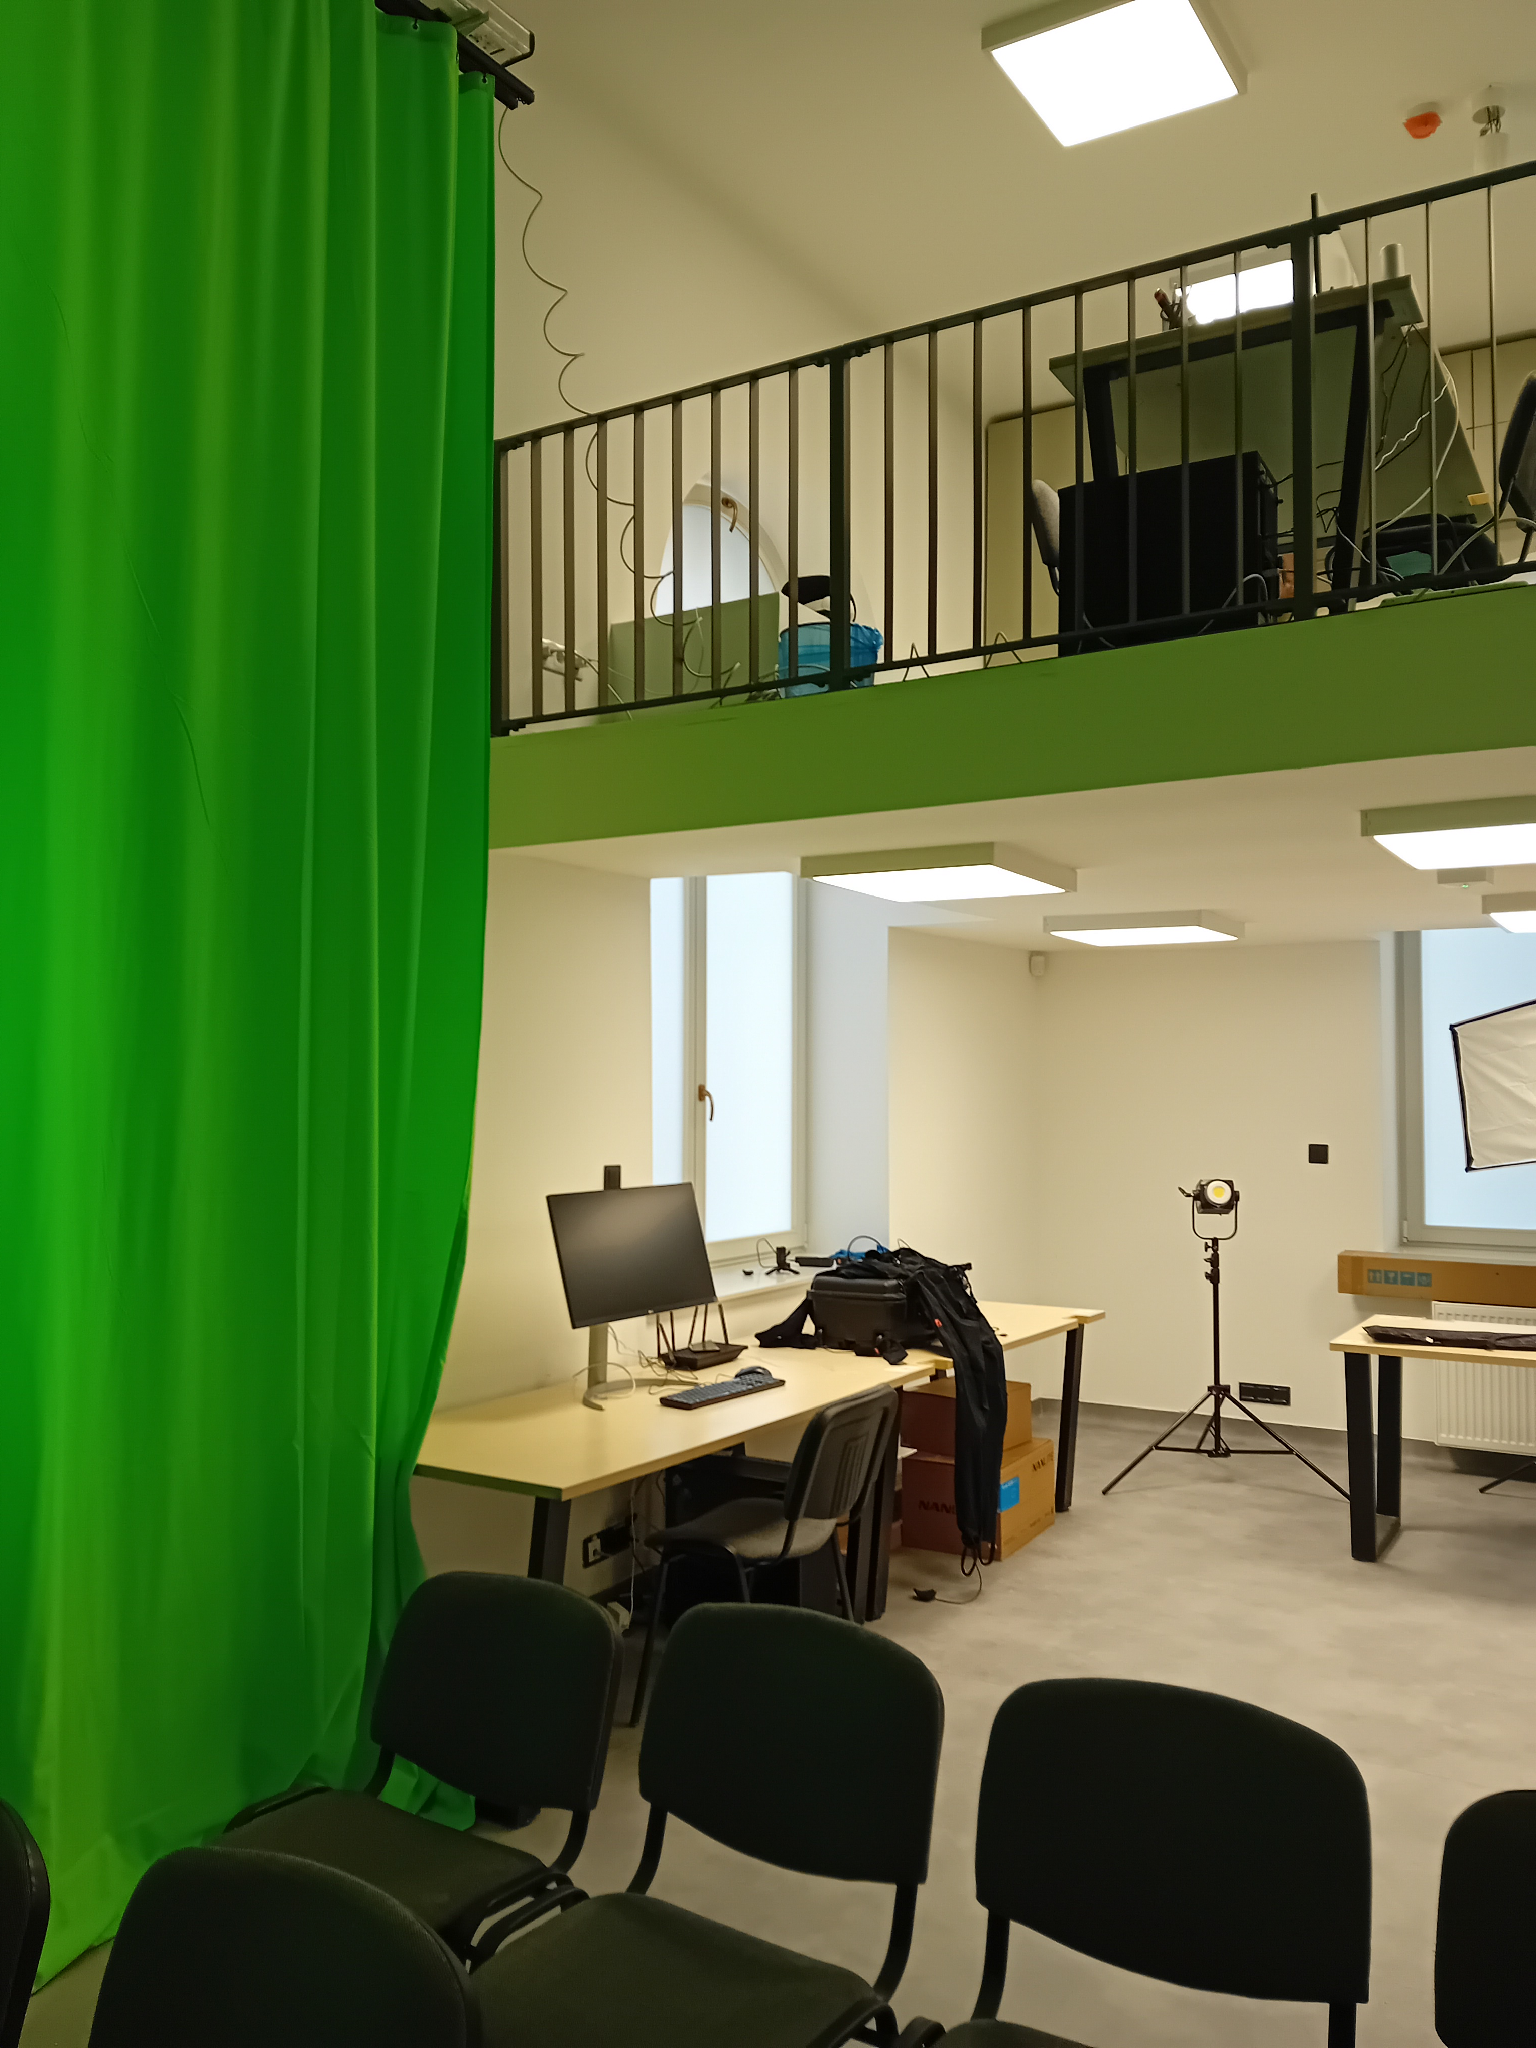
Filmstúdió
Tanácsterem
Előadó terem

Slide 20
Köszönjük a figyelmet!

